Slide 1
EraSmus+ v Prahe 2026
Vlasenko Vladyslava
3.E
2025/2026
Stredná odborná škola technická Dubnica nad Váhom/Střední škola elektrotechniky a strojírenství

Slide 2
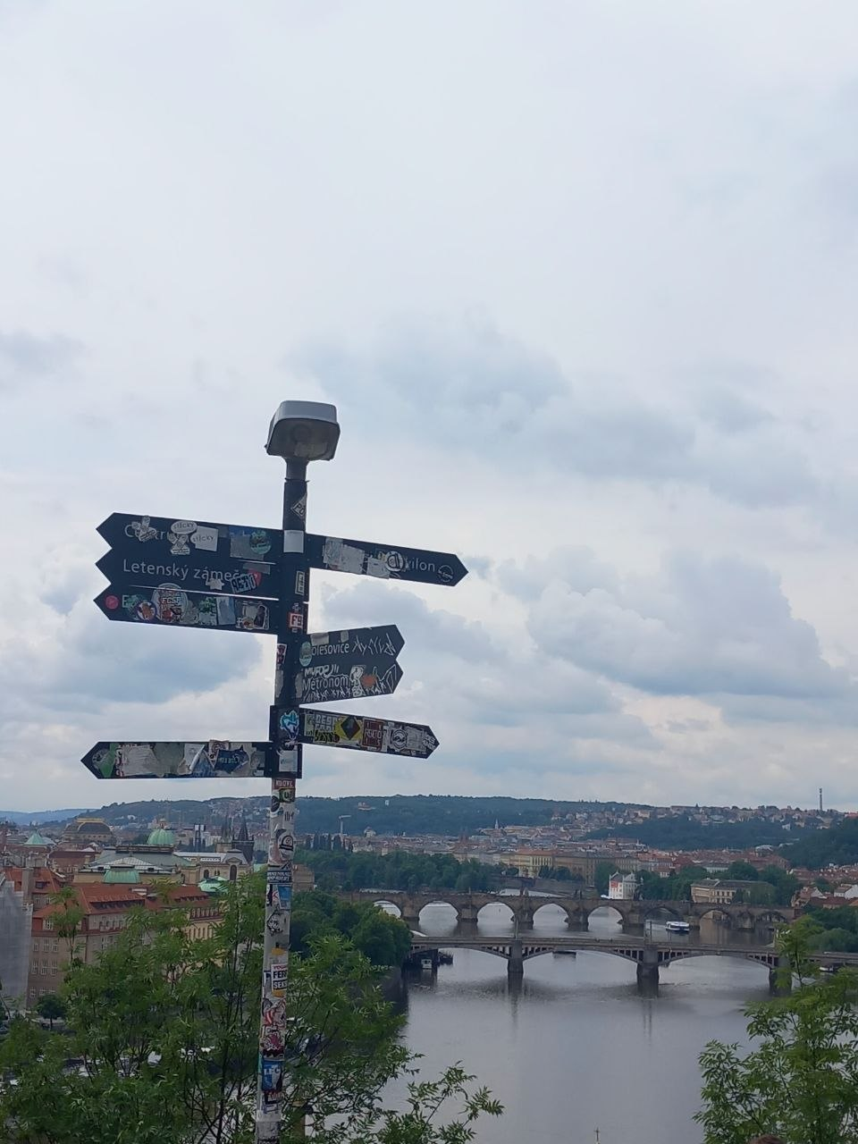
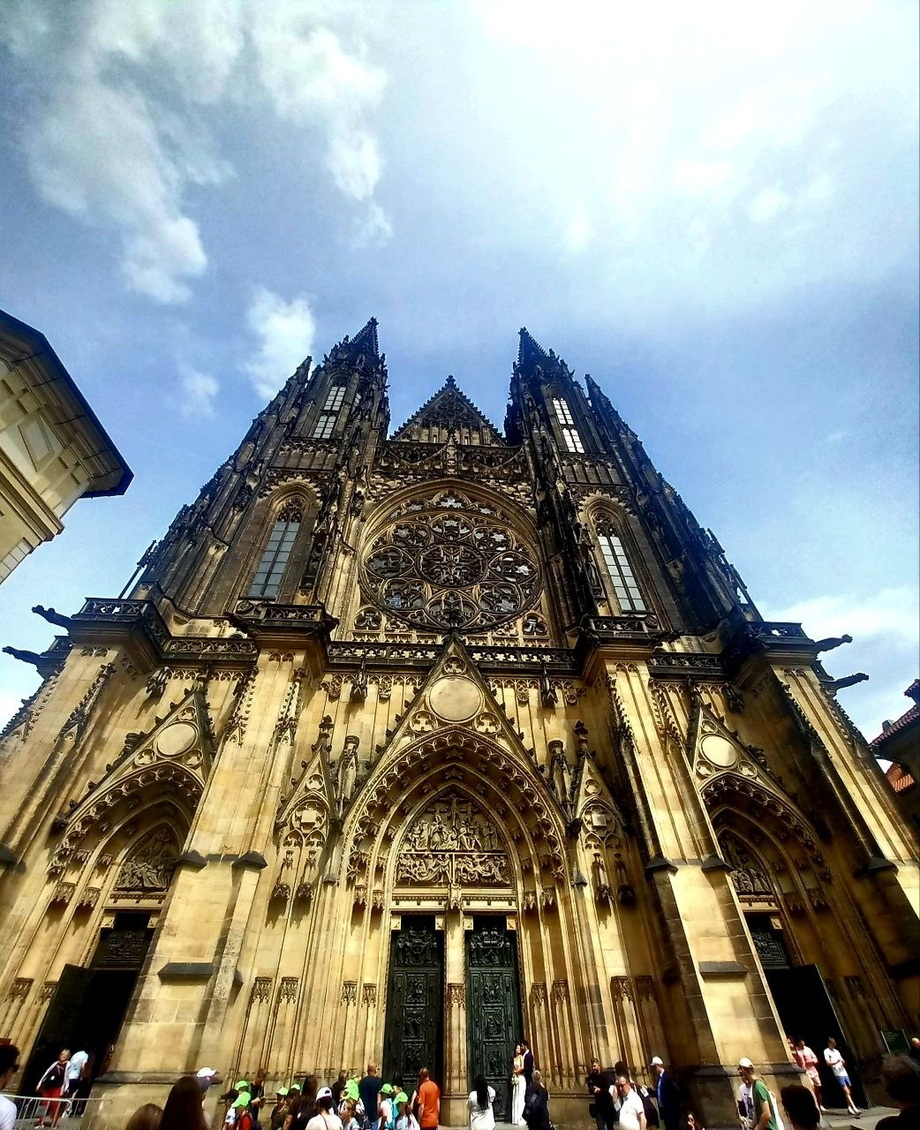
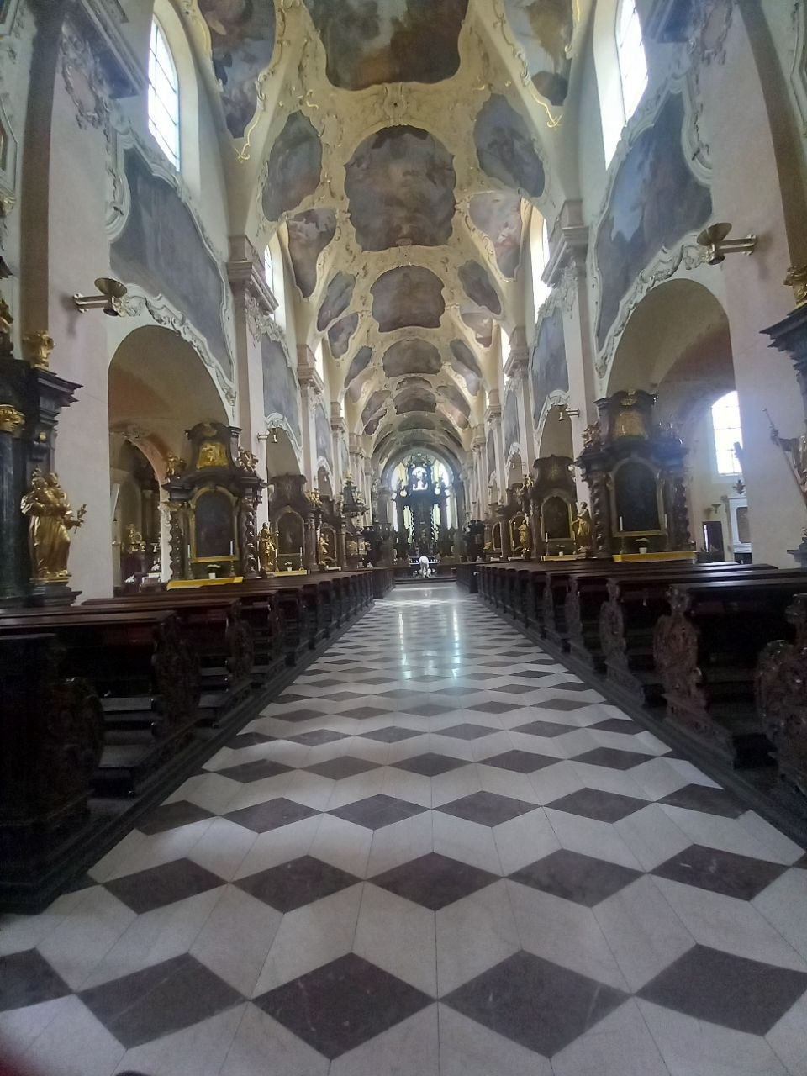
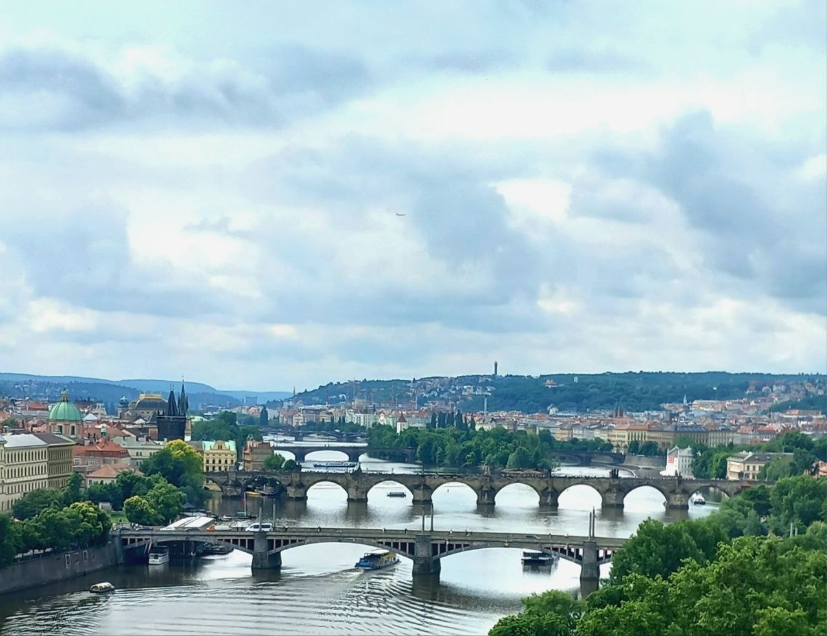
Študijná výmenná program „Erasmus“
Erasmus nie je len vzdelávací program, ktorý umožňuje navštevovať rôzne vzdelávacie inštitúcie v Európe, ale je to program, ktorý dáva žiakom a študentom príležitosť navštíviť iné krajiny a dozvedieť sa viac nielen o možnostiach v odboroch, ktoré študujú, ale aj o krajinách Európskej únie, ich kultúre a histórii.

Slide 3
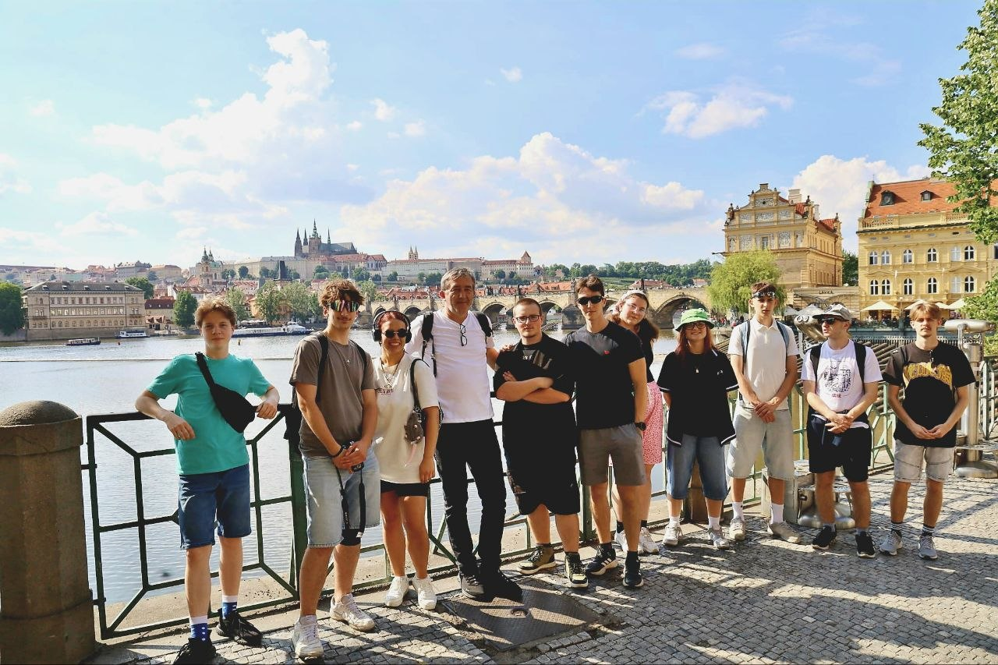
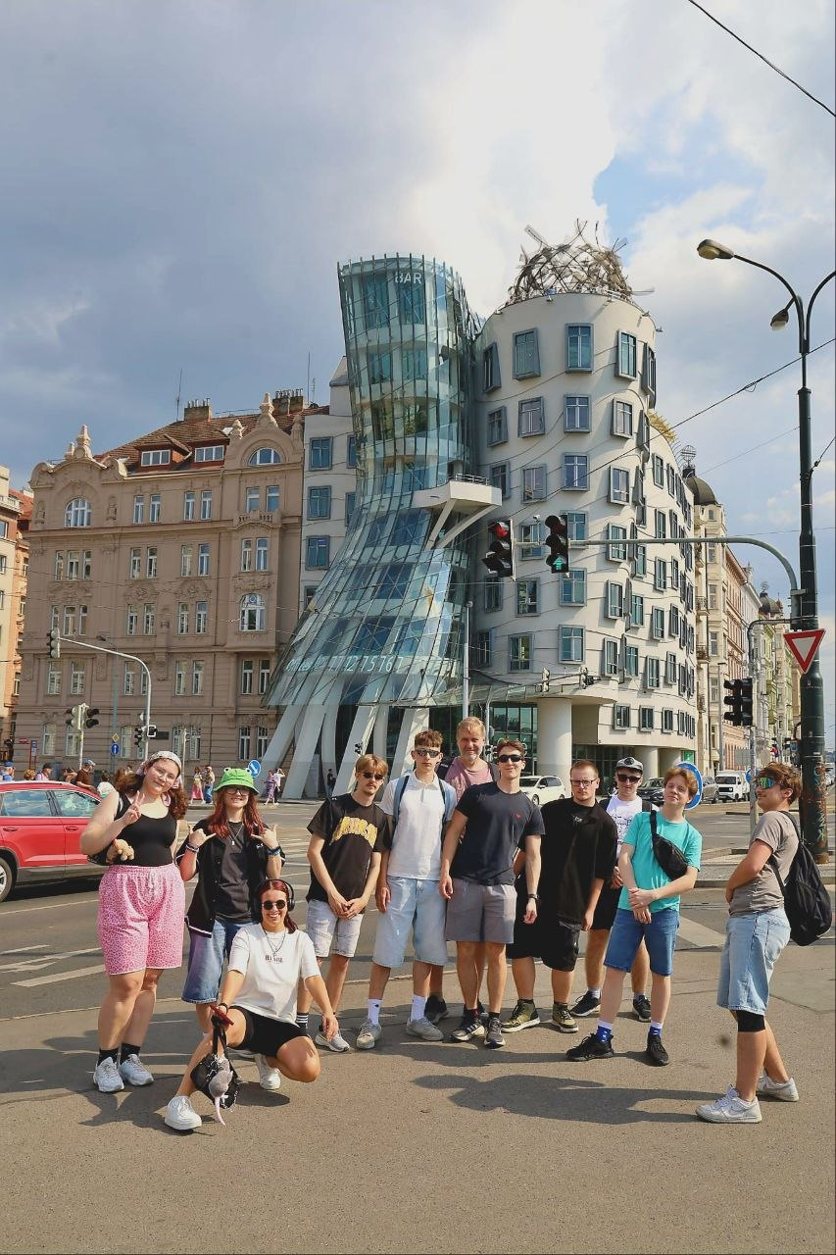
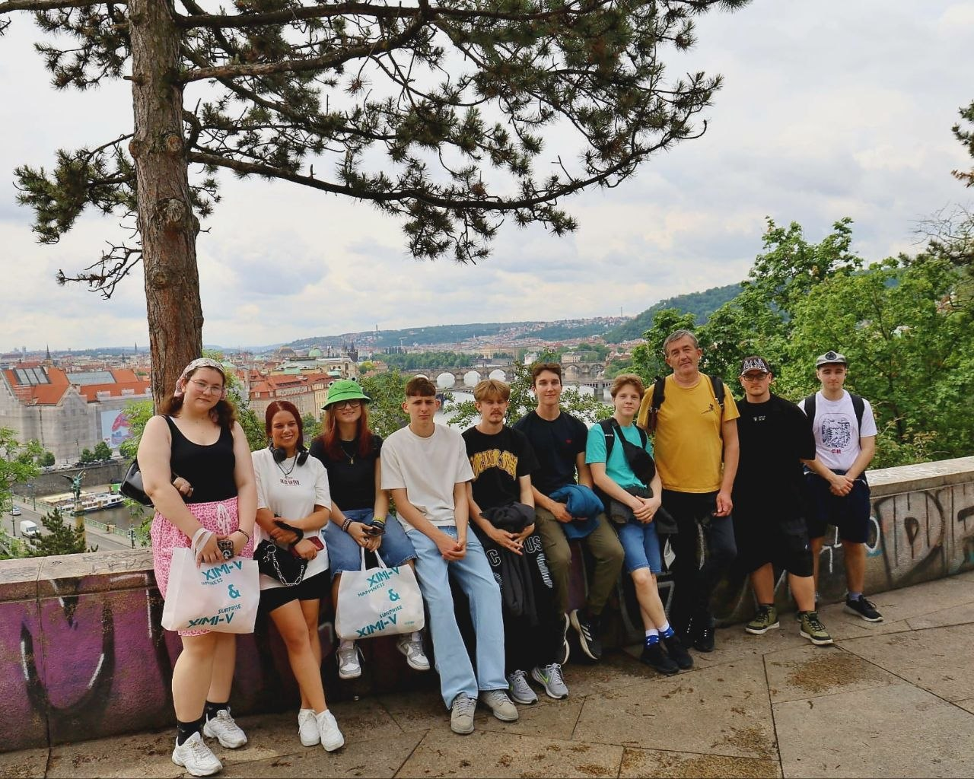
Študijná výmenná program „Erasmus“
Vďaka organizátorom programu Erasmus a našim majstrom, ktorí k nášmu výletu pristúpili zodpovedne, sme sa mohli dozvedieť veľa nového a užitočného pre nás, a to nielen v škole, ale aj mimo nej.

Slide 4
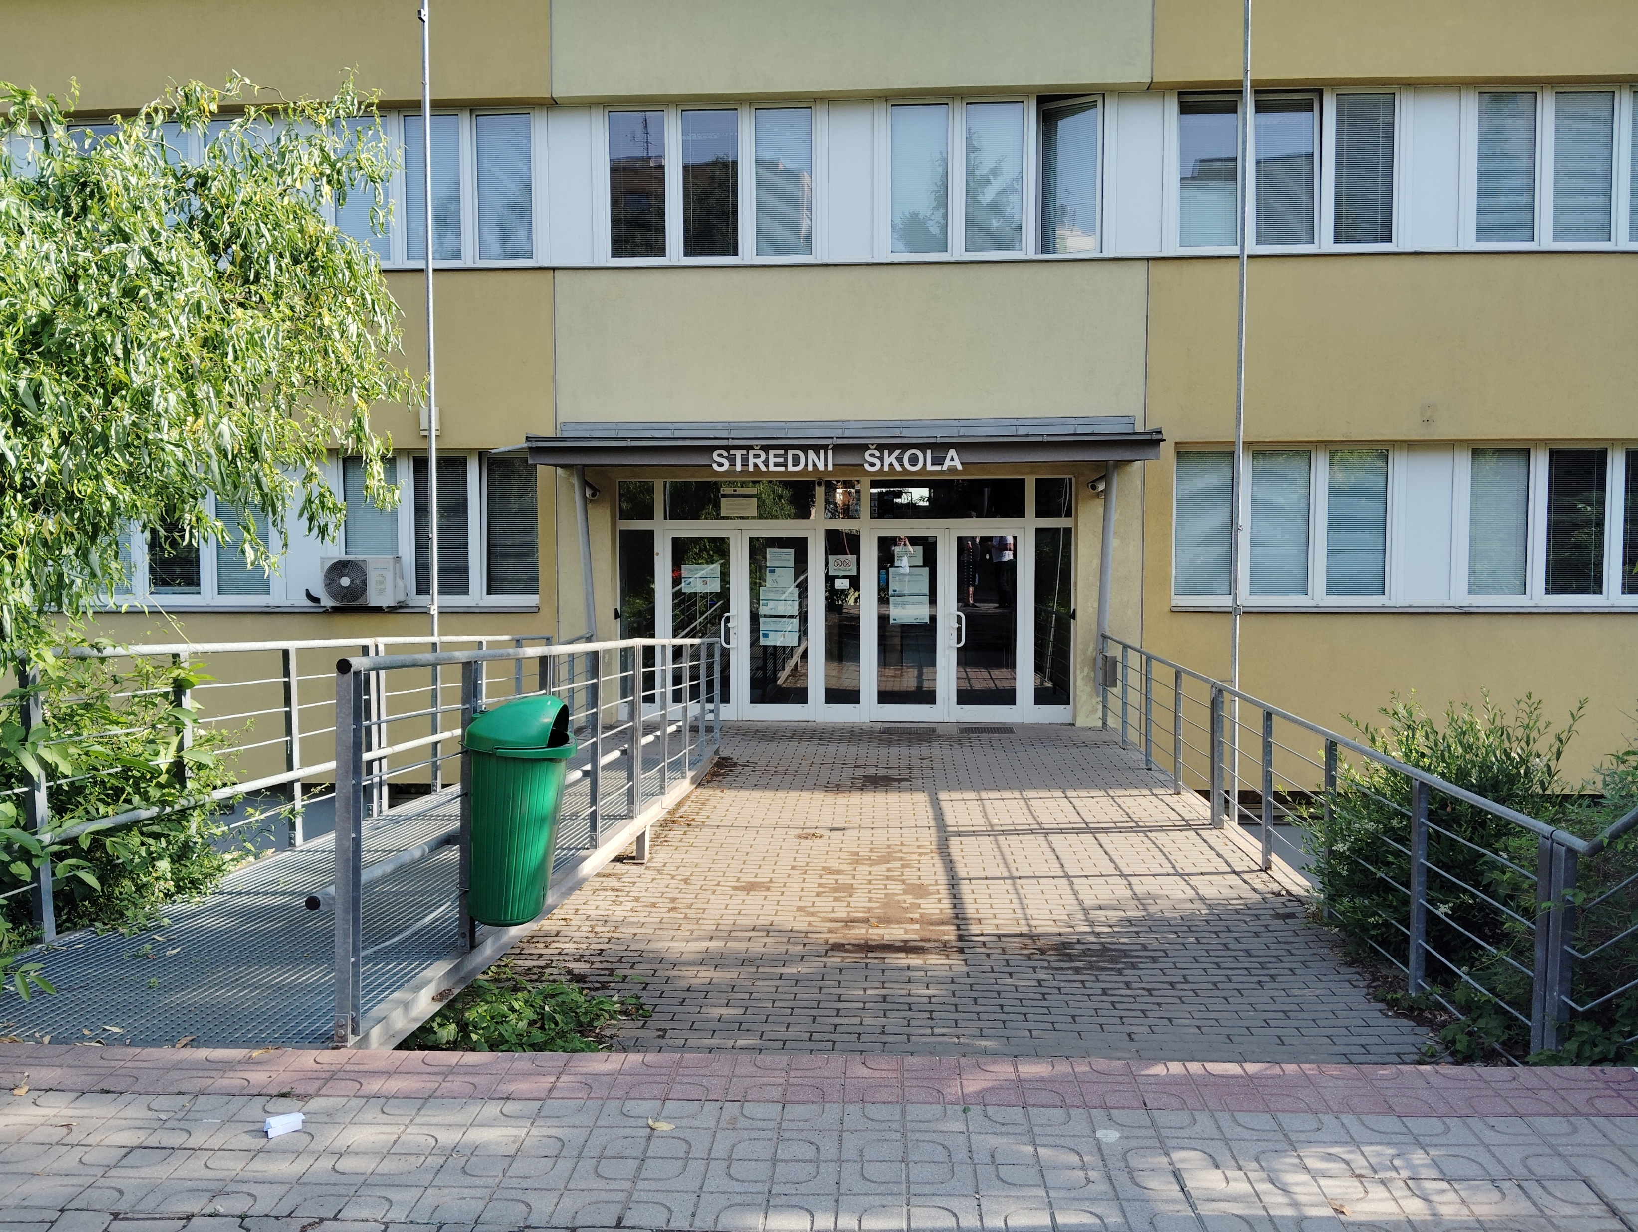
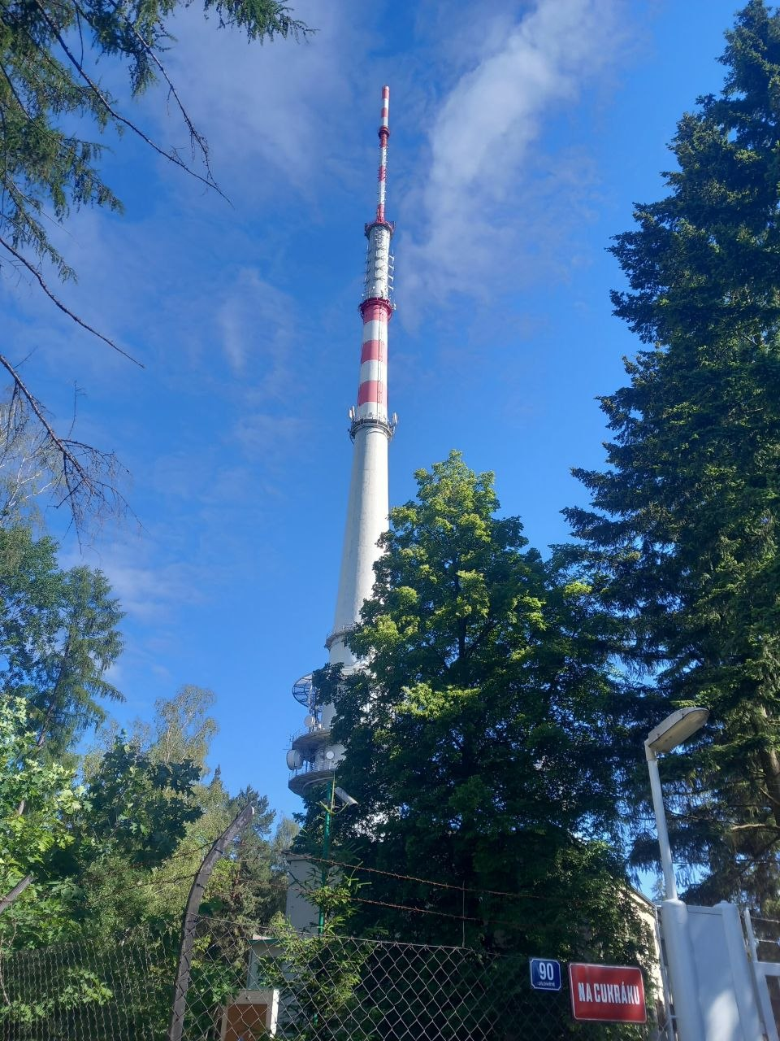
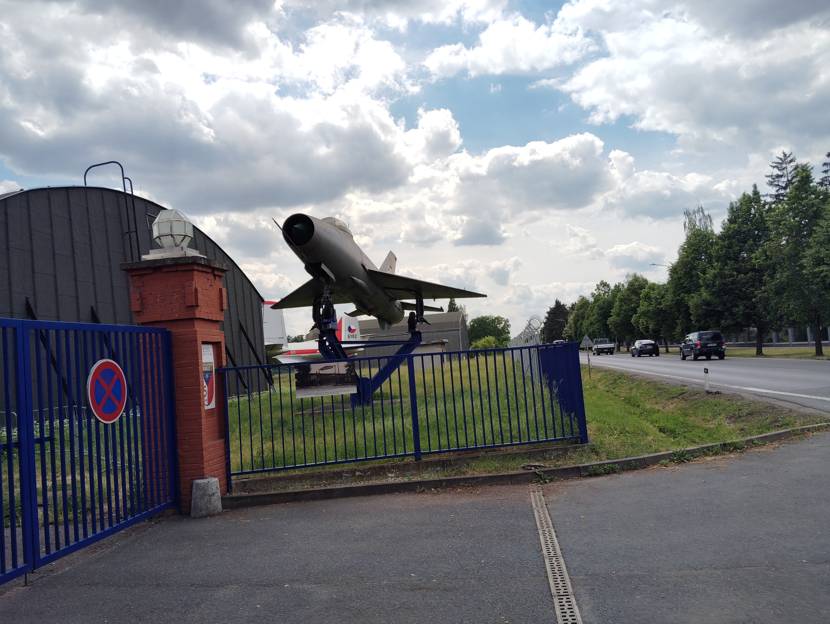
Študijná výmenná program „Erasmus“
Počas návštevy Prahy naša skupina navštívila nielen miesta spojené so školou, čo bol náš hlavný cieľ, ale aj miesta, ktoré sú súčasťou kultúrneho dedičstva Prahy. Navštívili sme tiež Letecké múzeum, kde sme si prezreli zbierku vojenskej leteckej techniky a oboznámili sa s jej históriou.

Slide 5
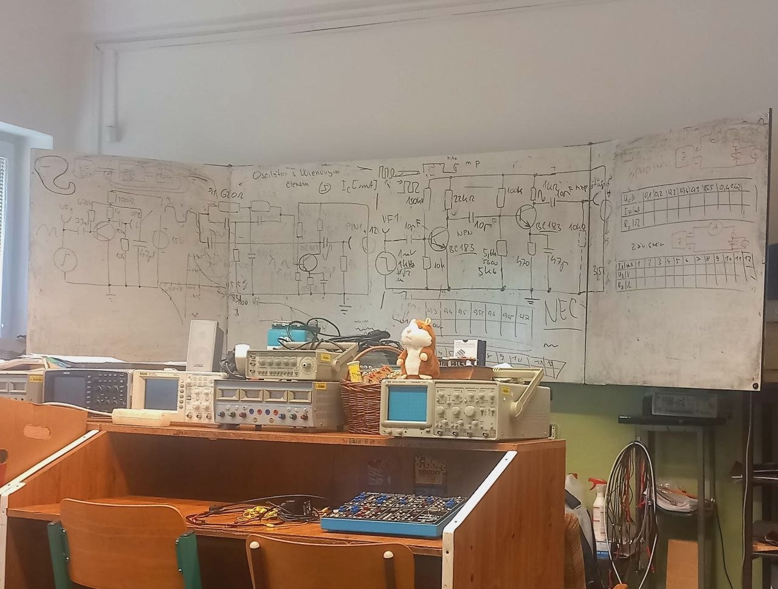
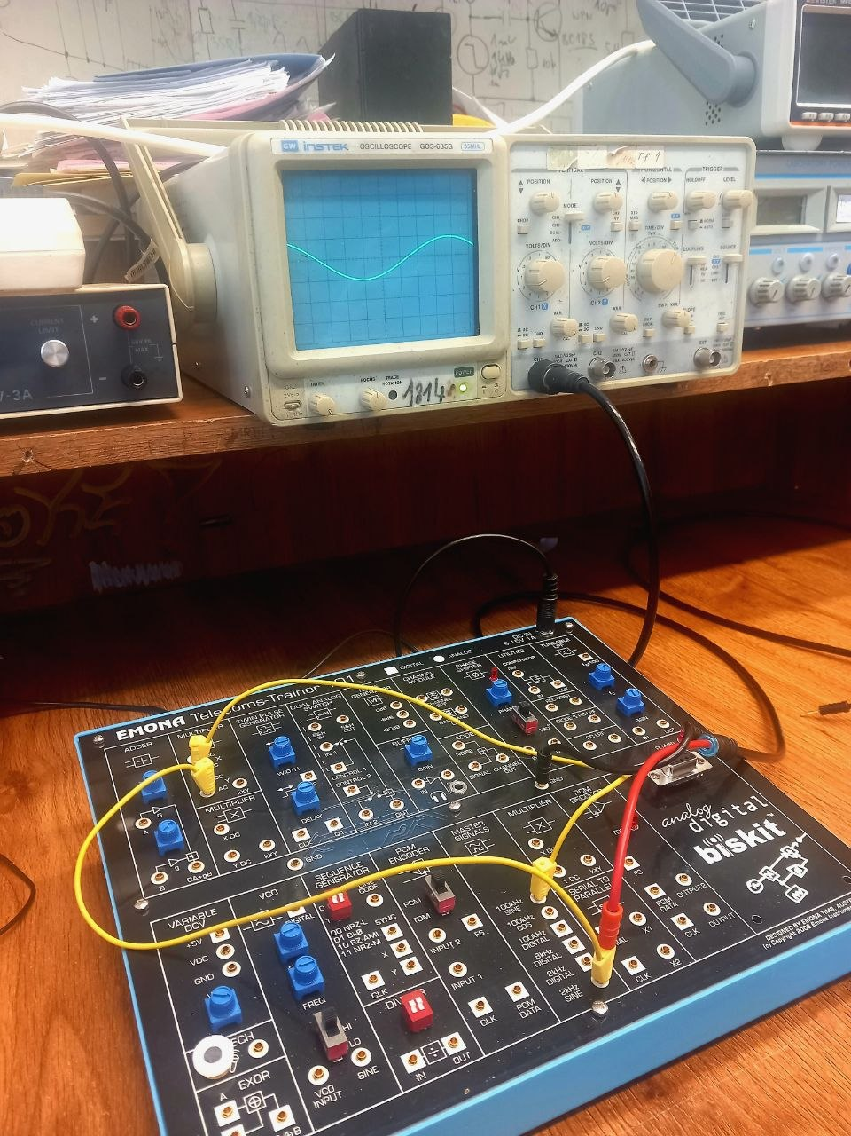
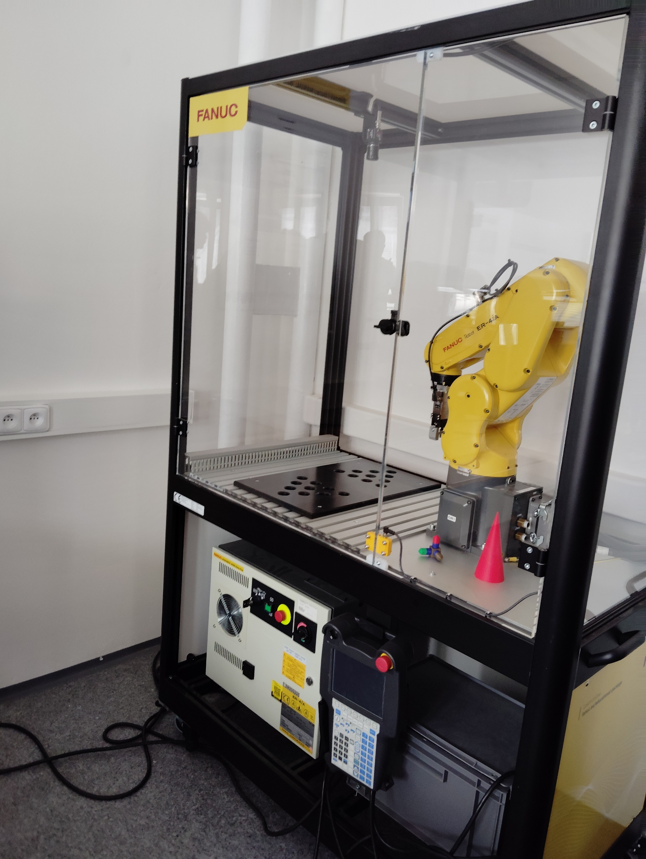
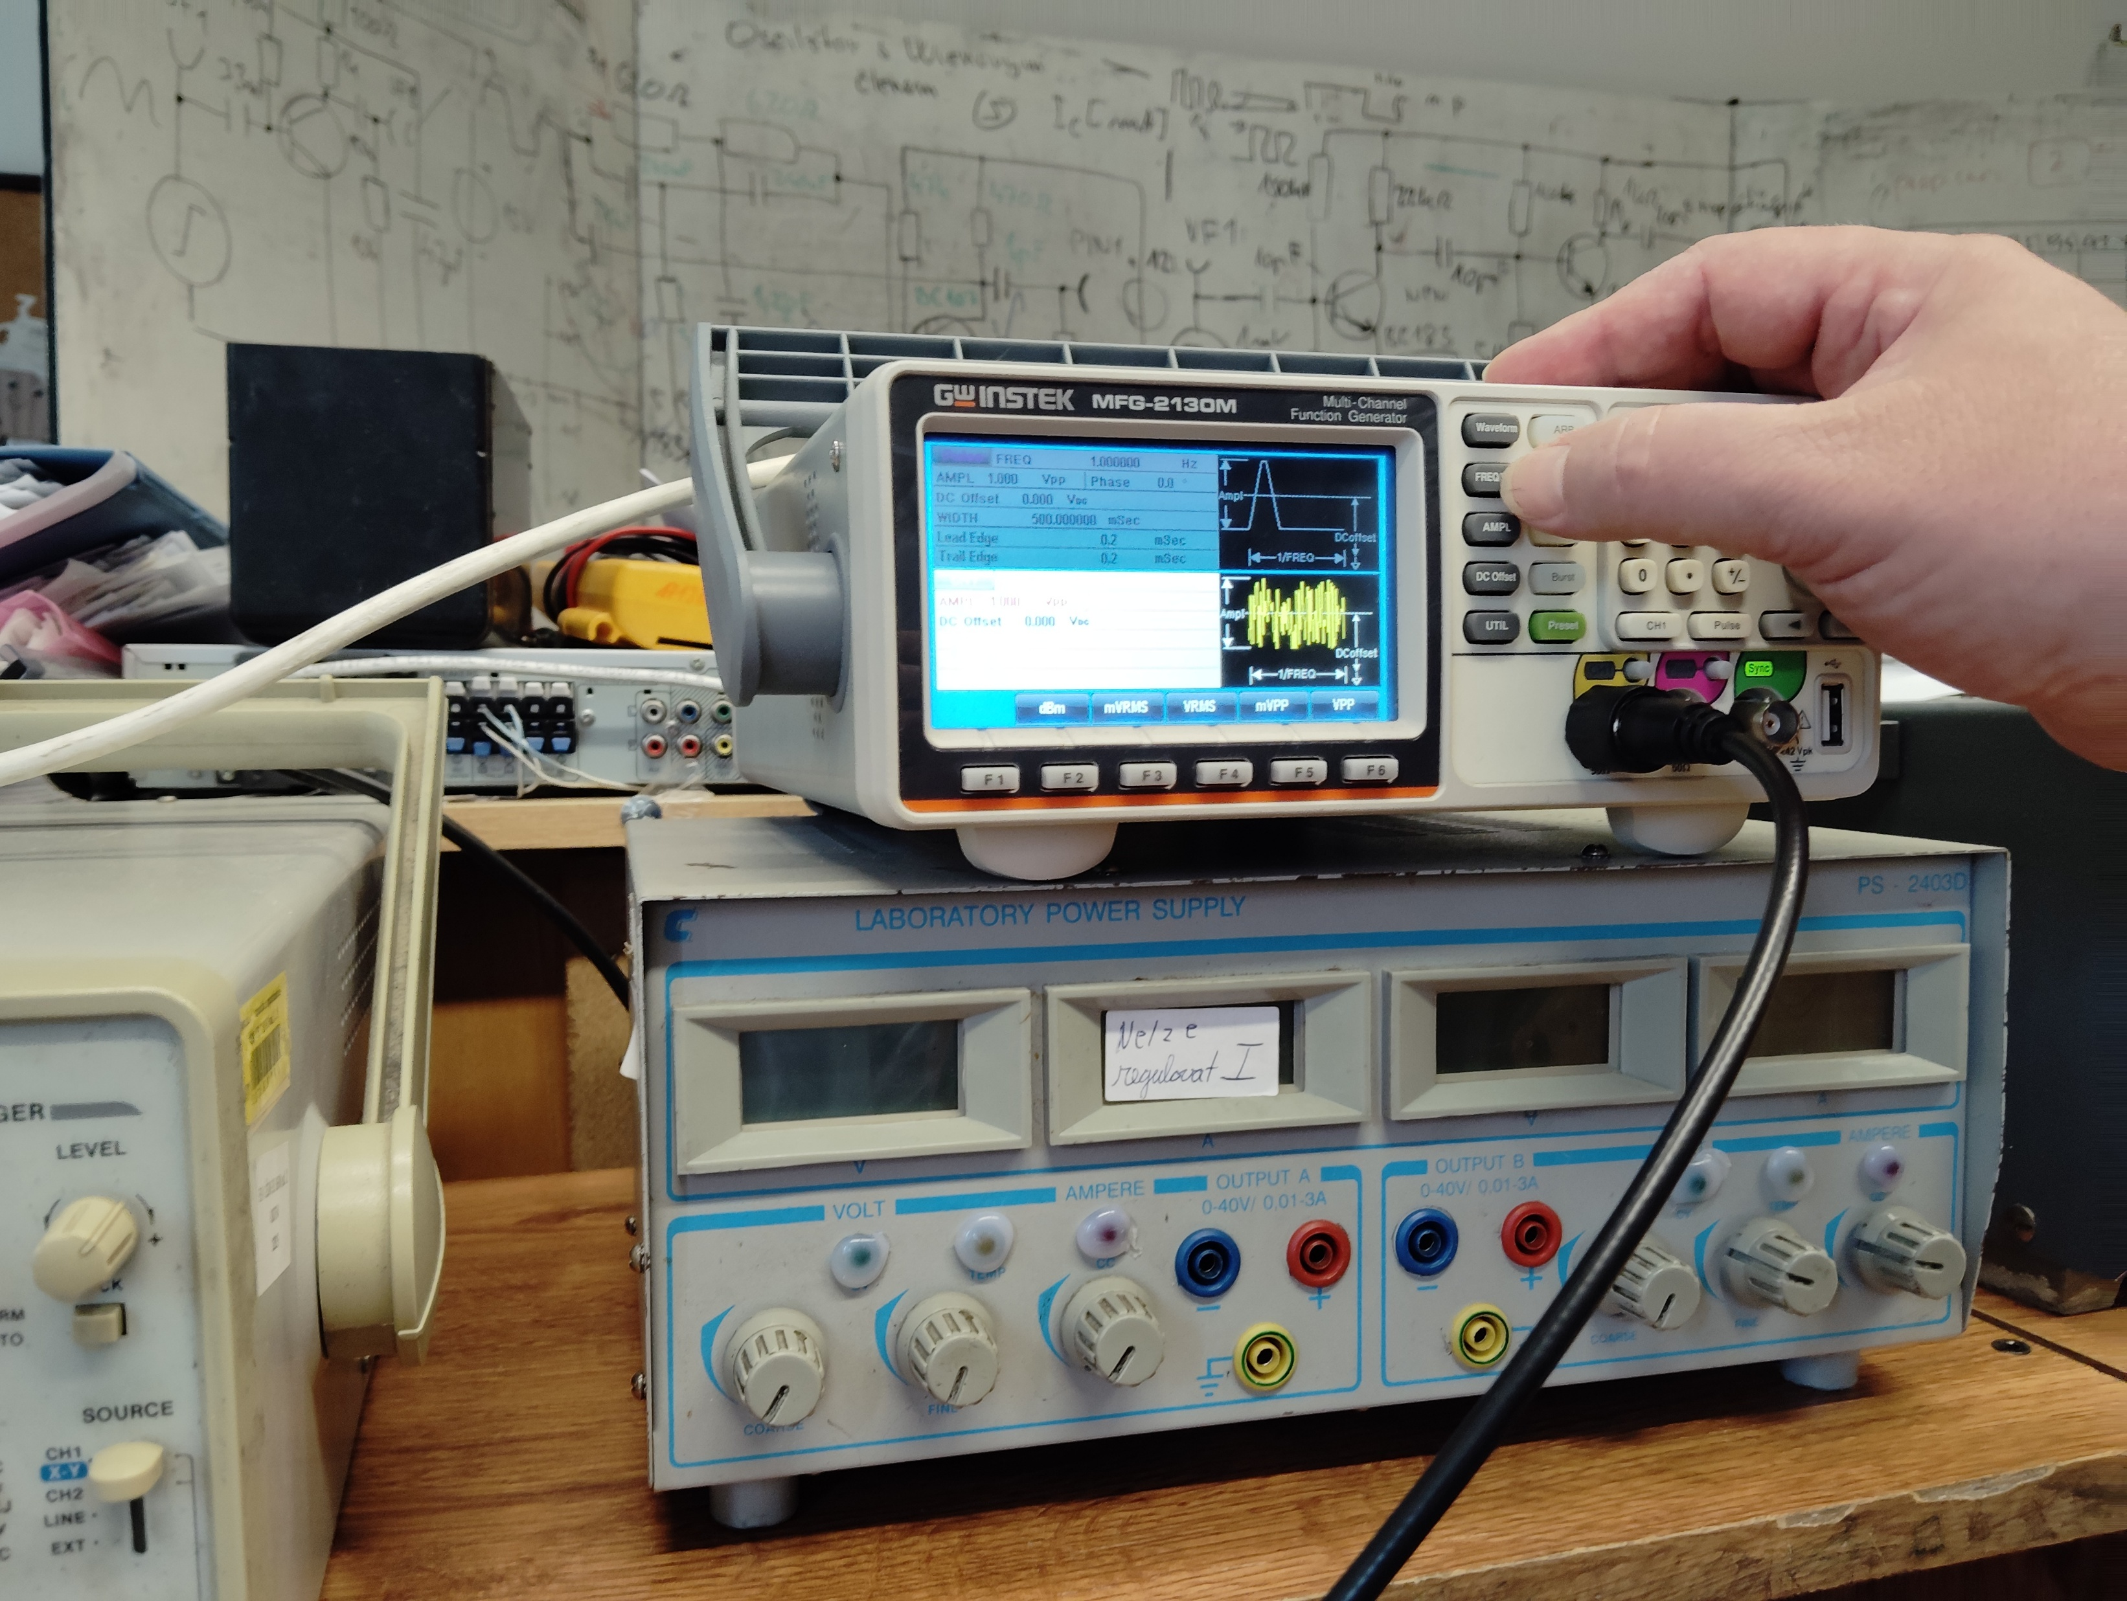
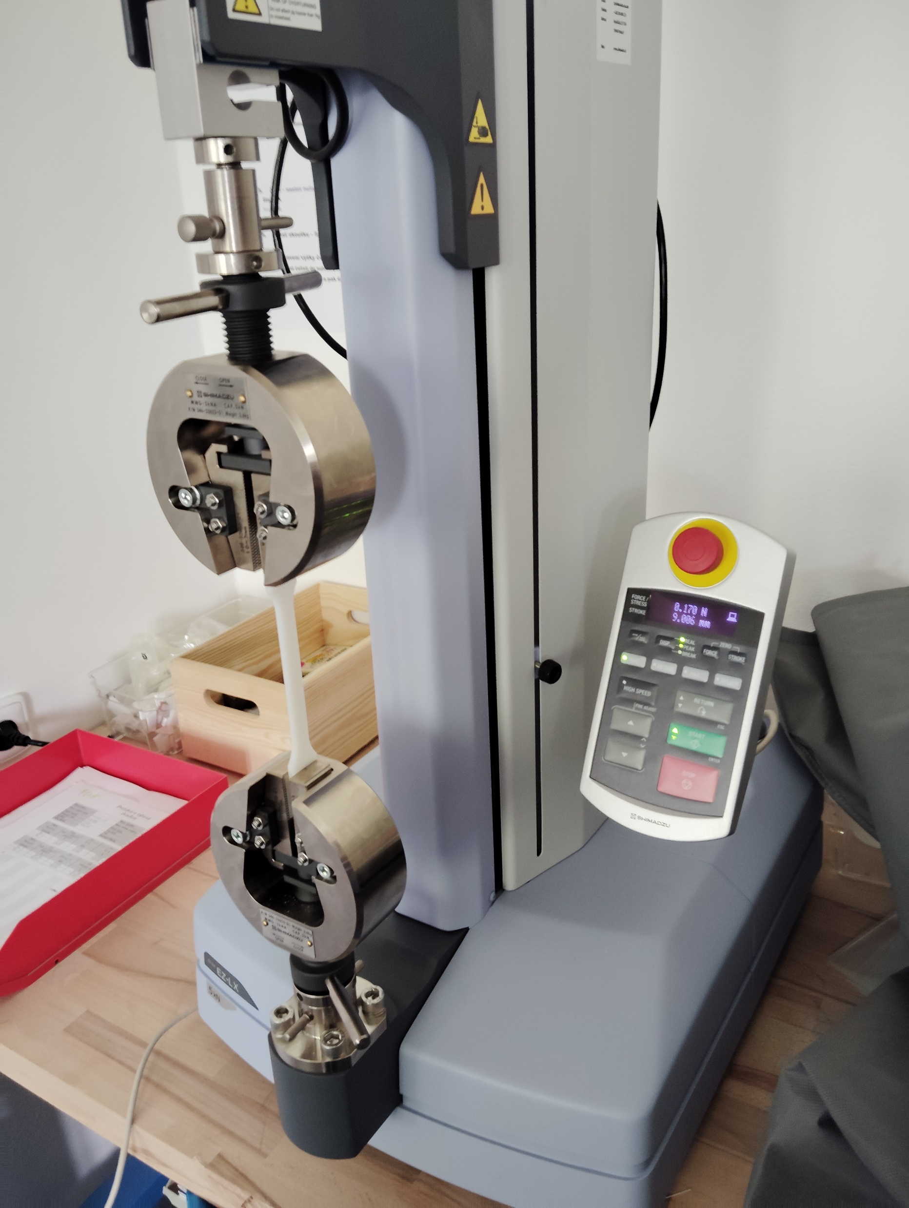
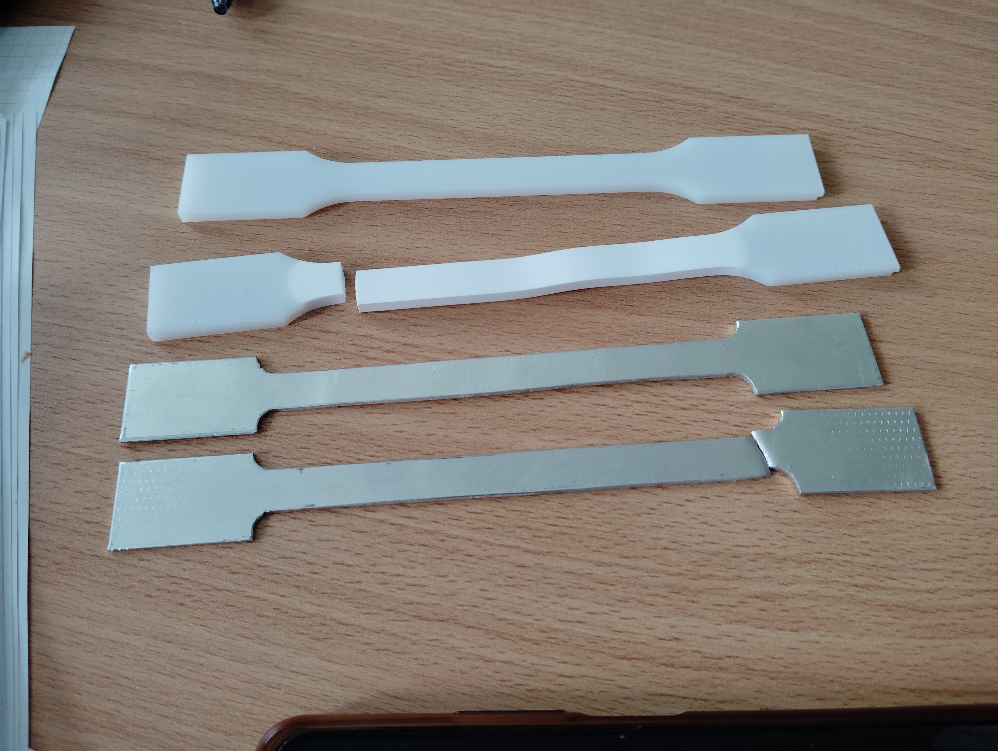
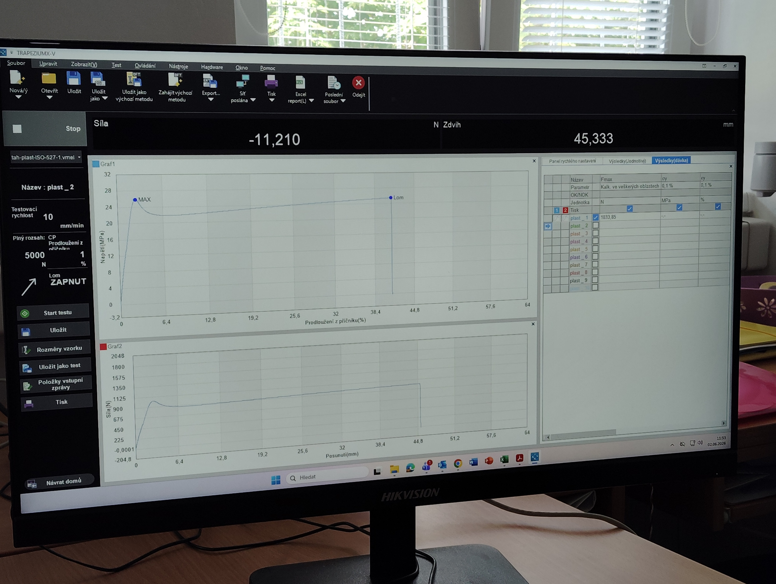
Vzdelávacie aktivity v škole
Počas pobytu v škole nám učitelia pripravili niekoľko zaujímavých hodín.
Pre nás pripravili hodinu elektrotechnického merania, počas ktorej sme simulovali rôzne signály a merali ich parametre. Hodina robotiky, na ktorej sme mohli nielen pozorovať, ako učitelia ovládajú priemyselných robotov-manipulátorov, ale aj sami sme sa naučili s nimi pracovať.
Na ďalšej hodine nám učiteľka ukázala, ako sa vykonávajú skúšky mechanických vlastností rôznych materiálov a aké parametre sa pri tom zohľadňujú.

Slide 6
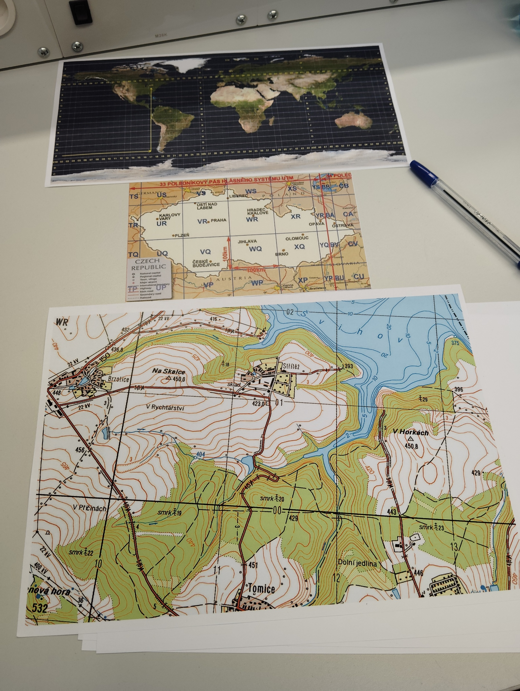
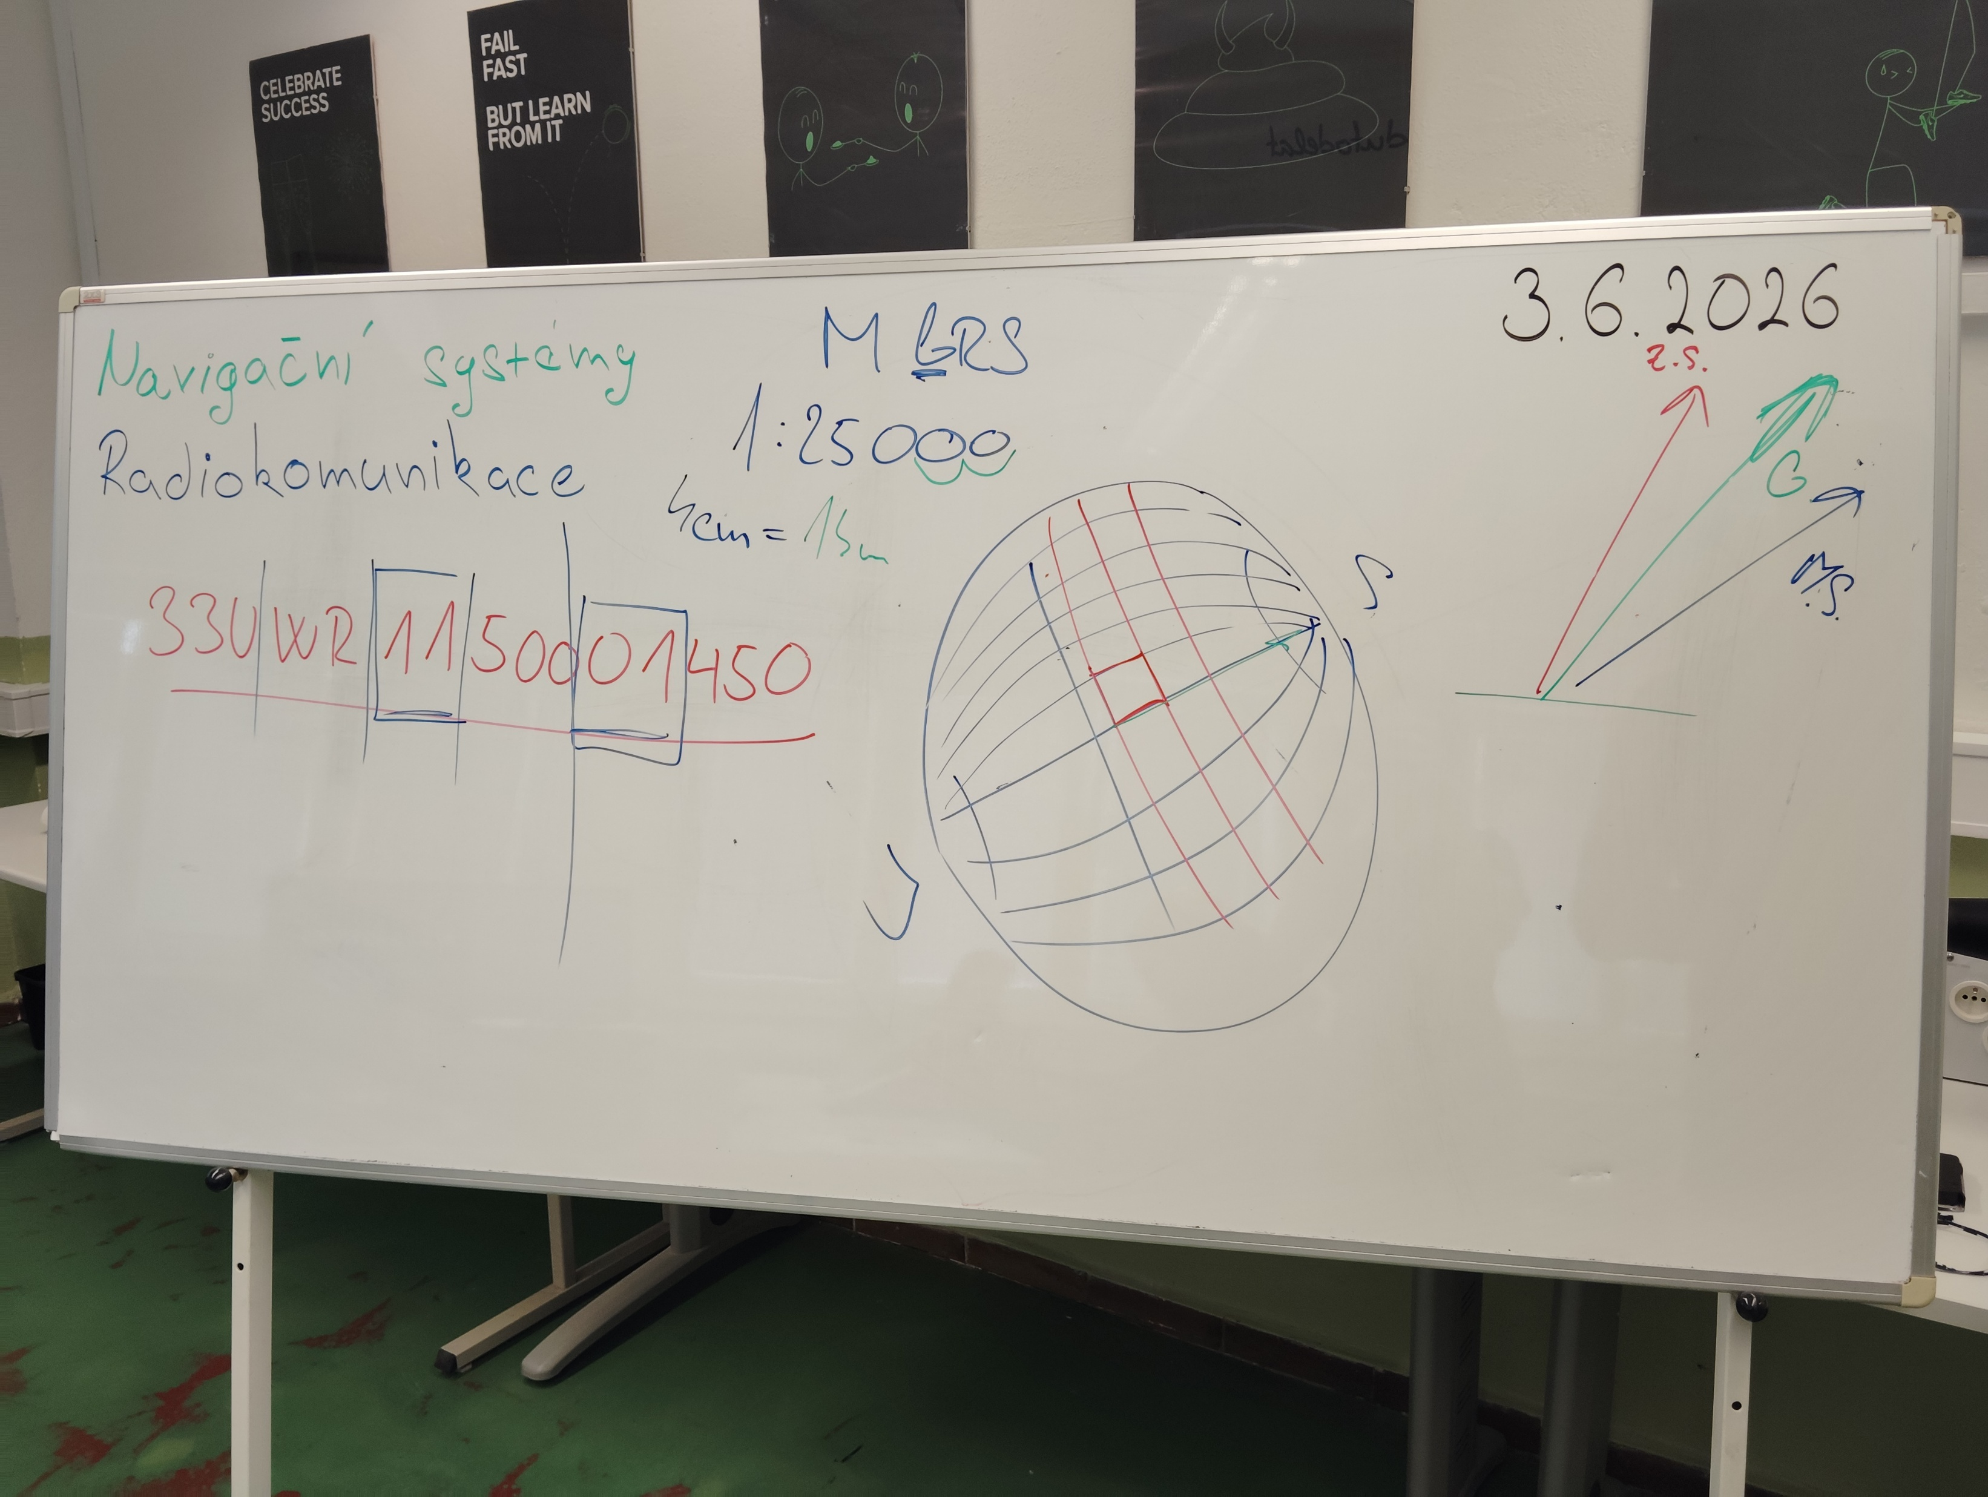
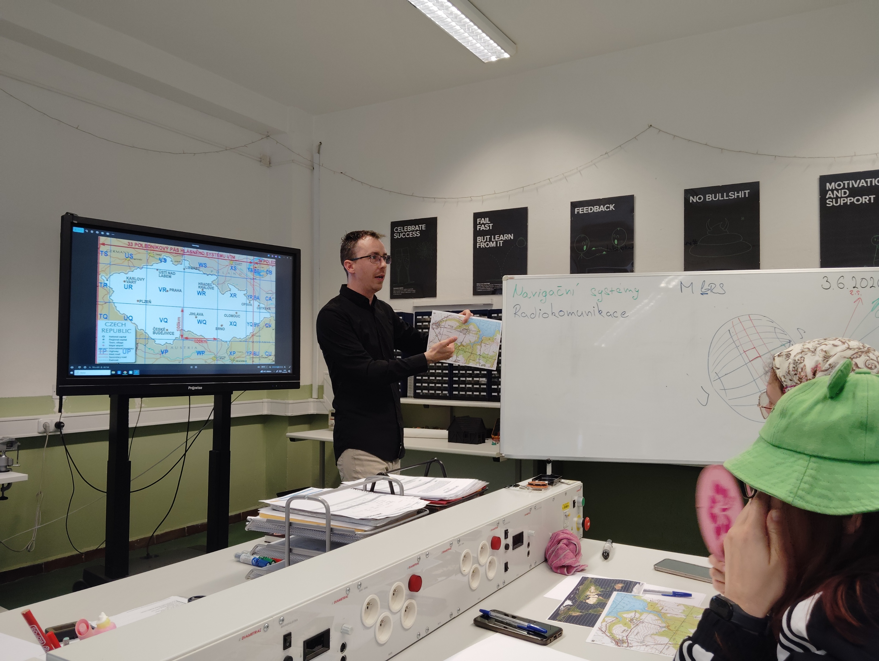
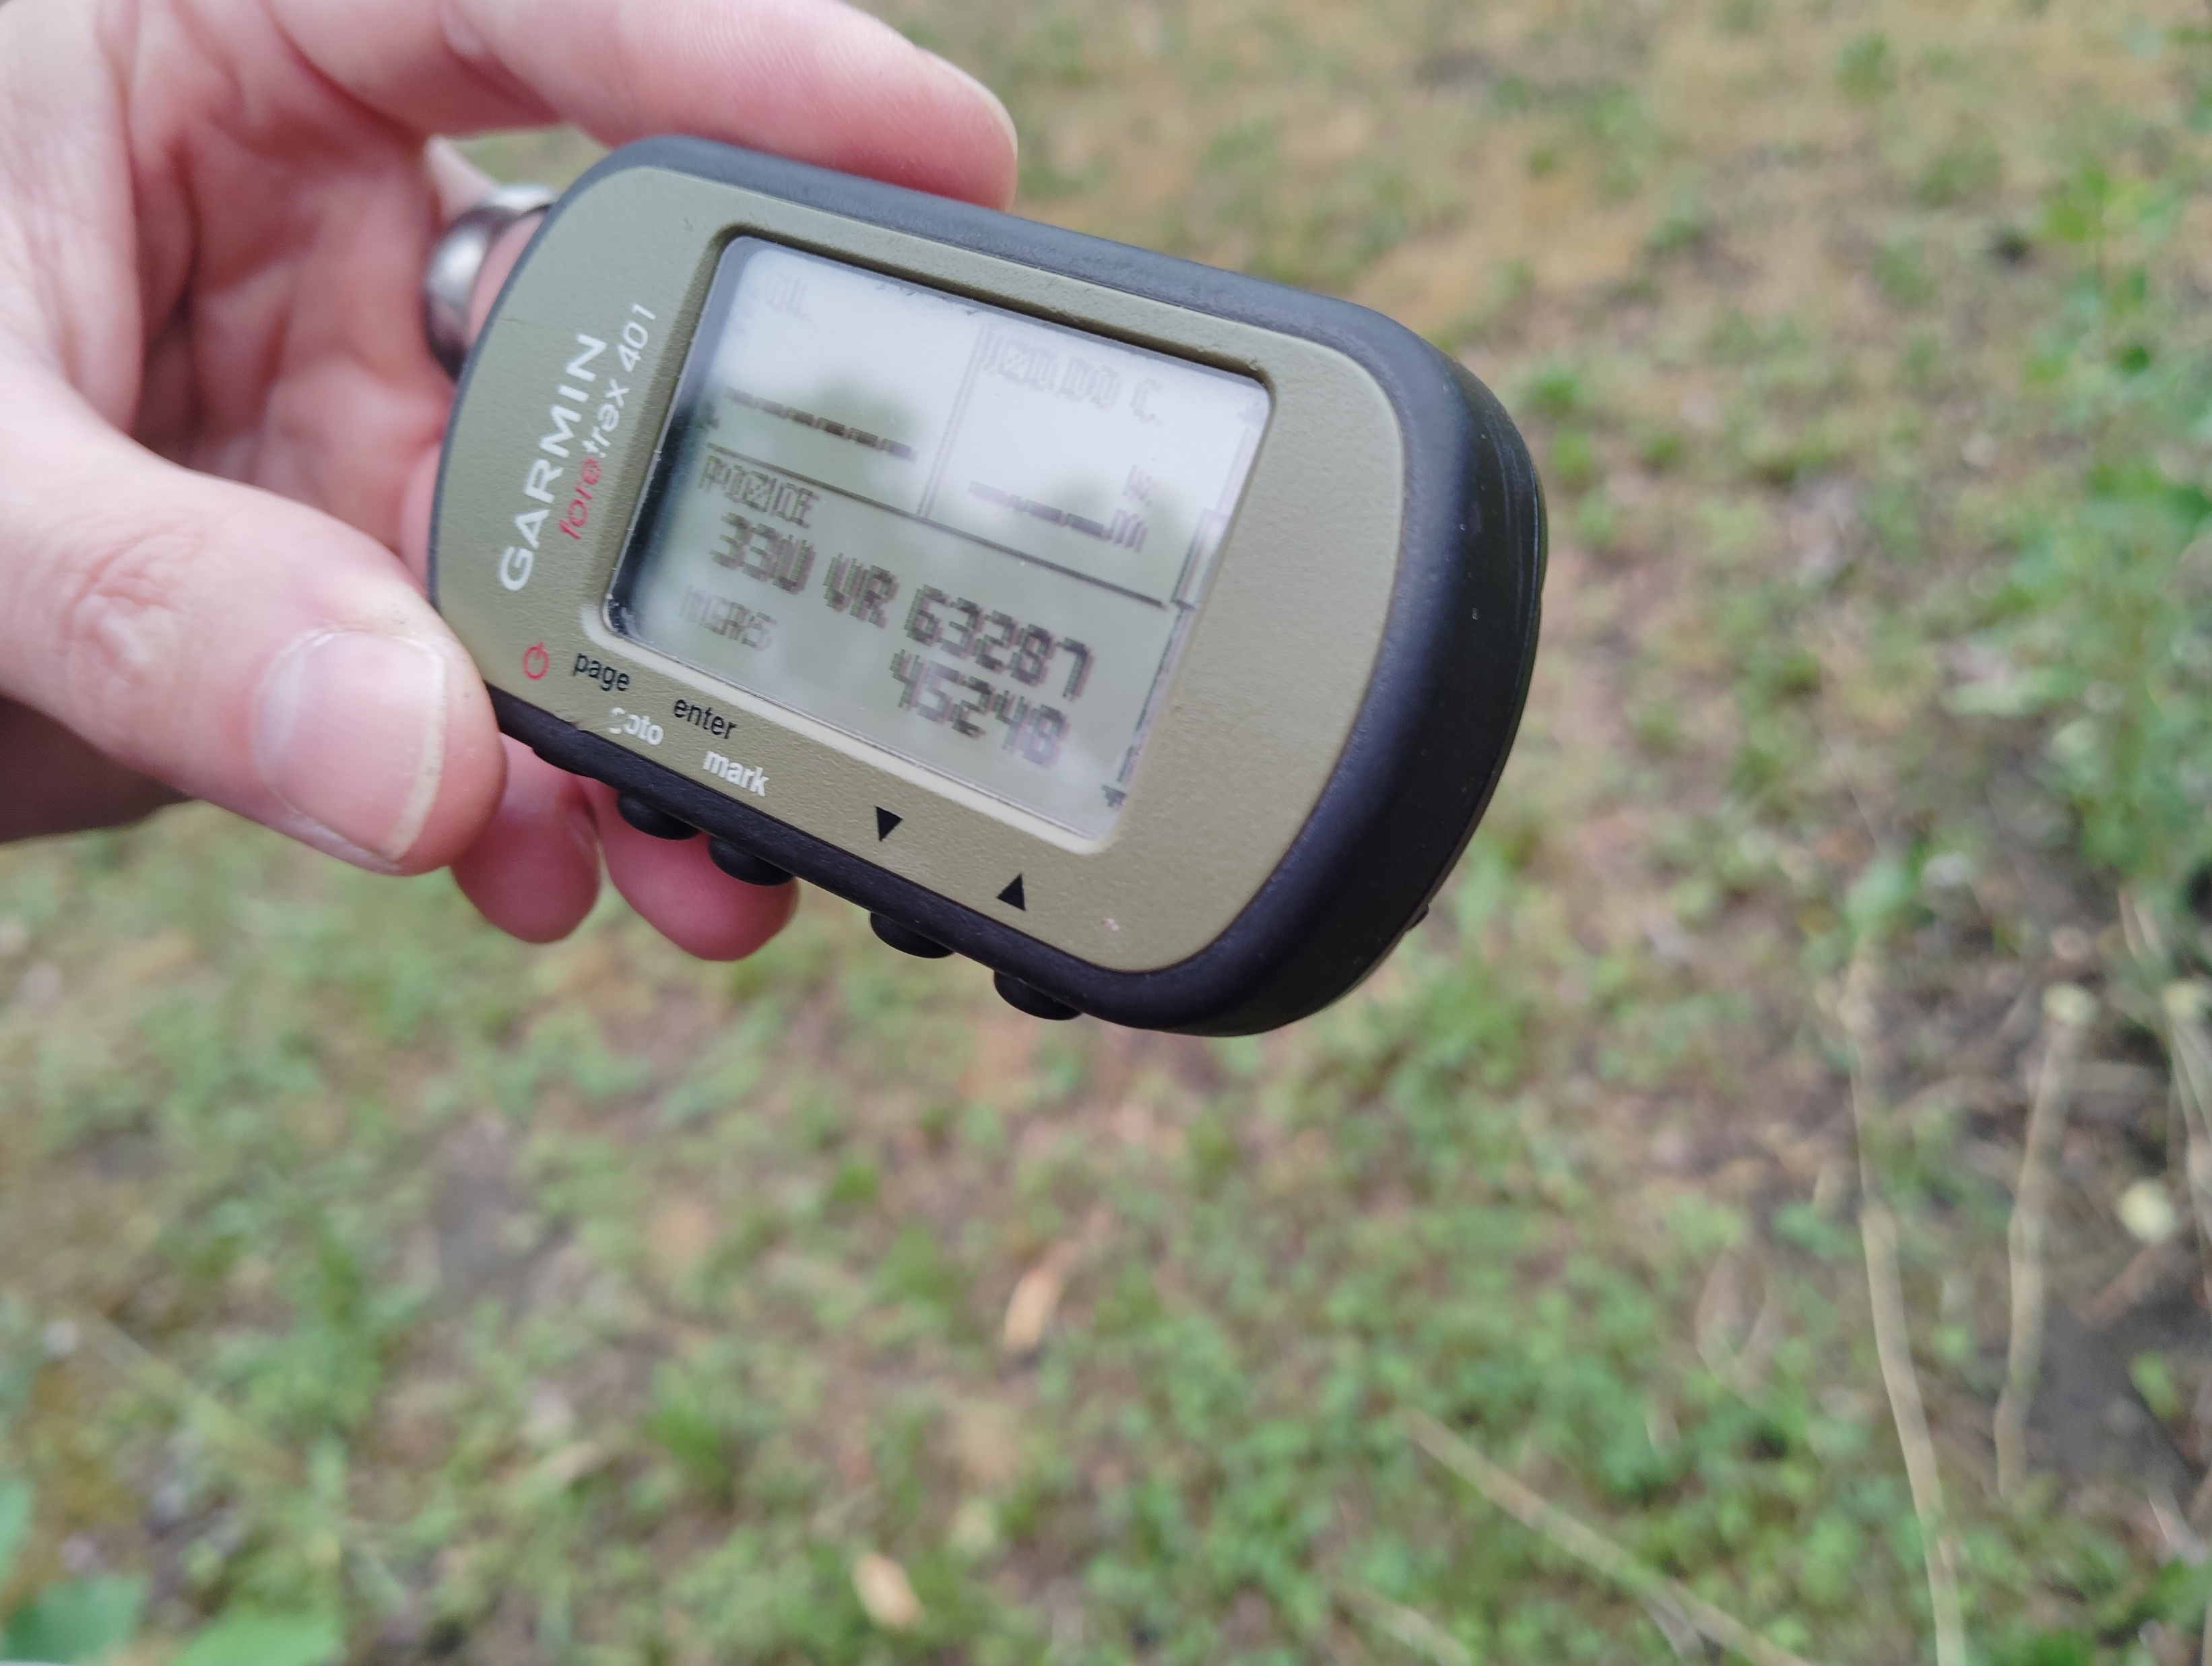
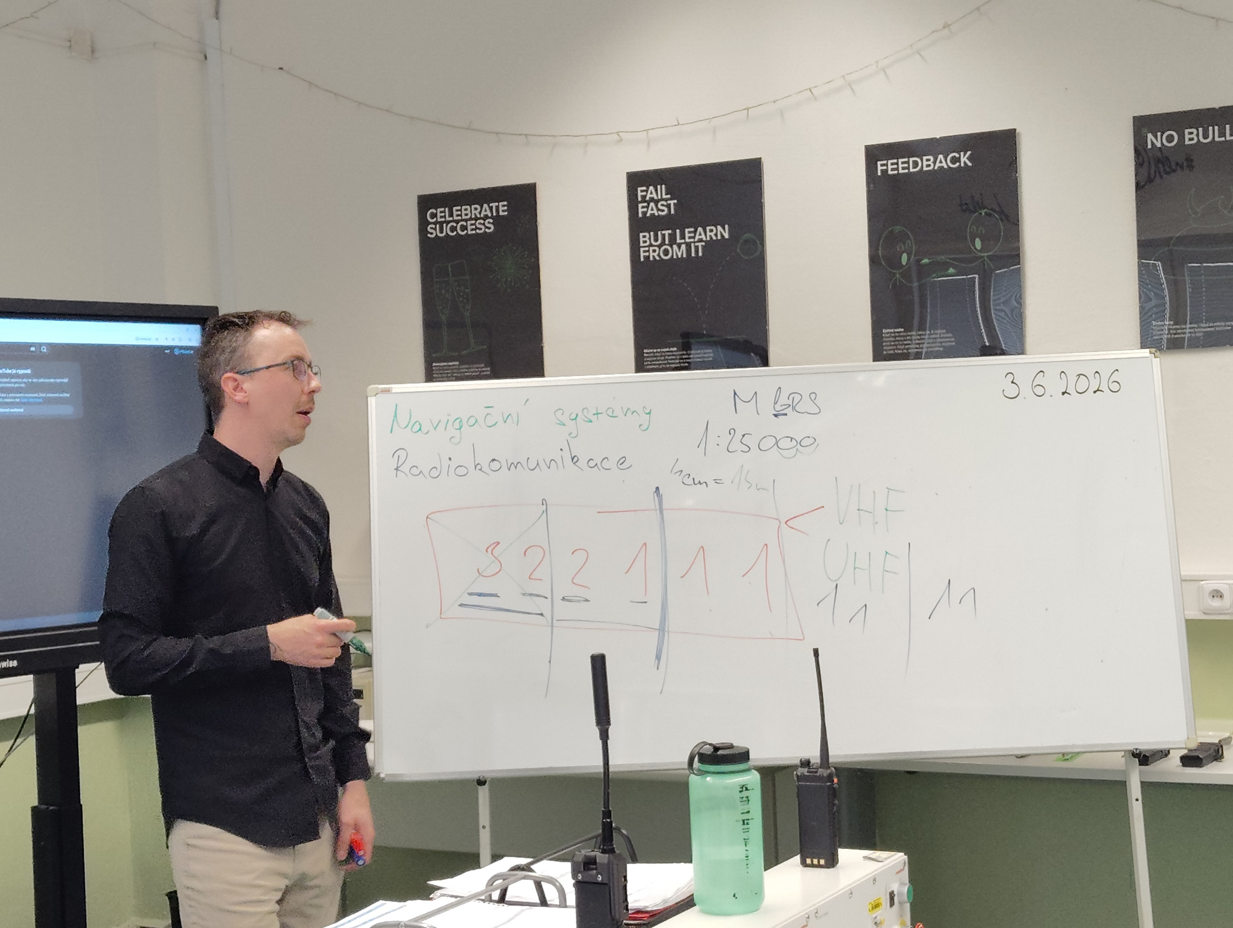
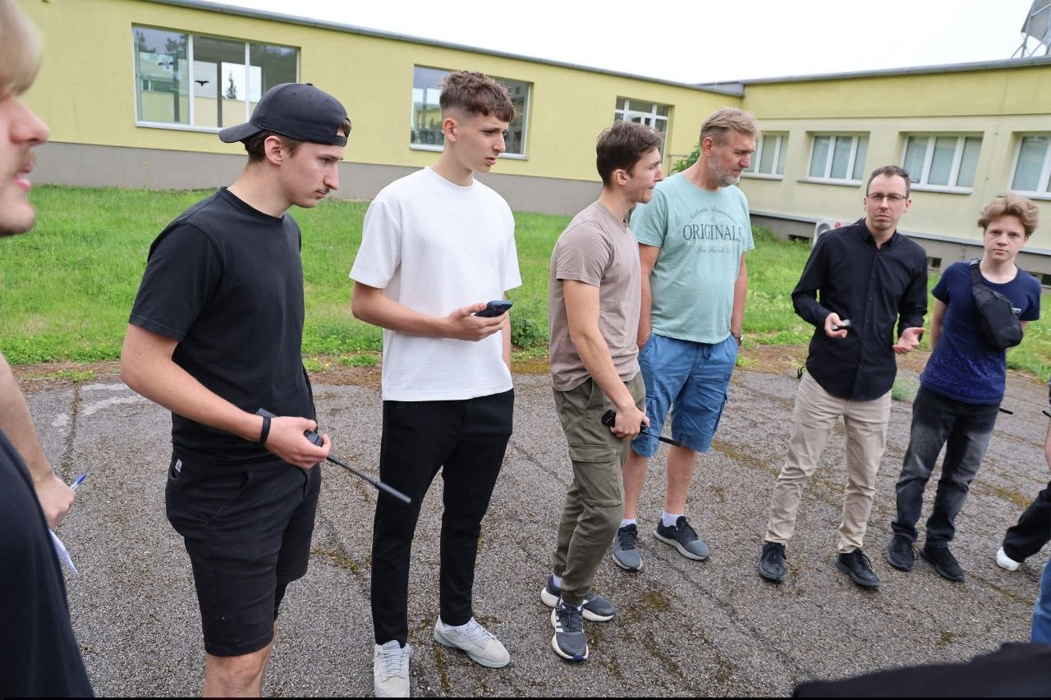
Vzdelávacie aktivity v škole
Potom nám usporiadali hodinu o navigačných systémoch, kde sme sa naučili používať MGRS (Military Grid Reference System) – štandardný systém pravouhlých súradníc používaný v NATO. Potom sme sa vybrali na školský dvor, aby sme si novo nadobudnuté vedomosti vyskúšali v praxi.

Slide 7
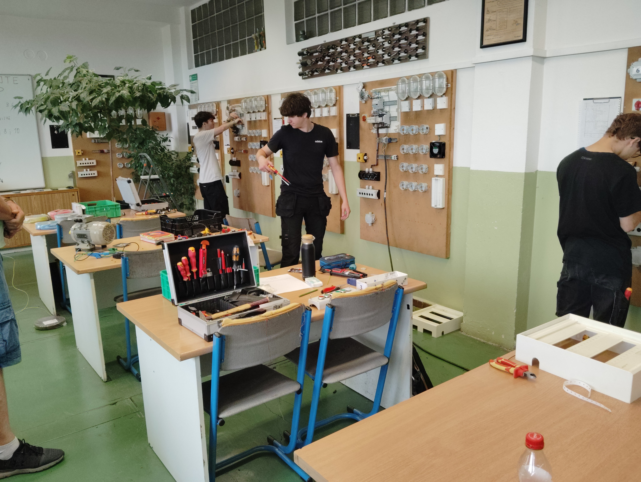
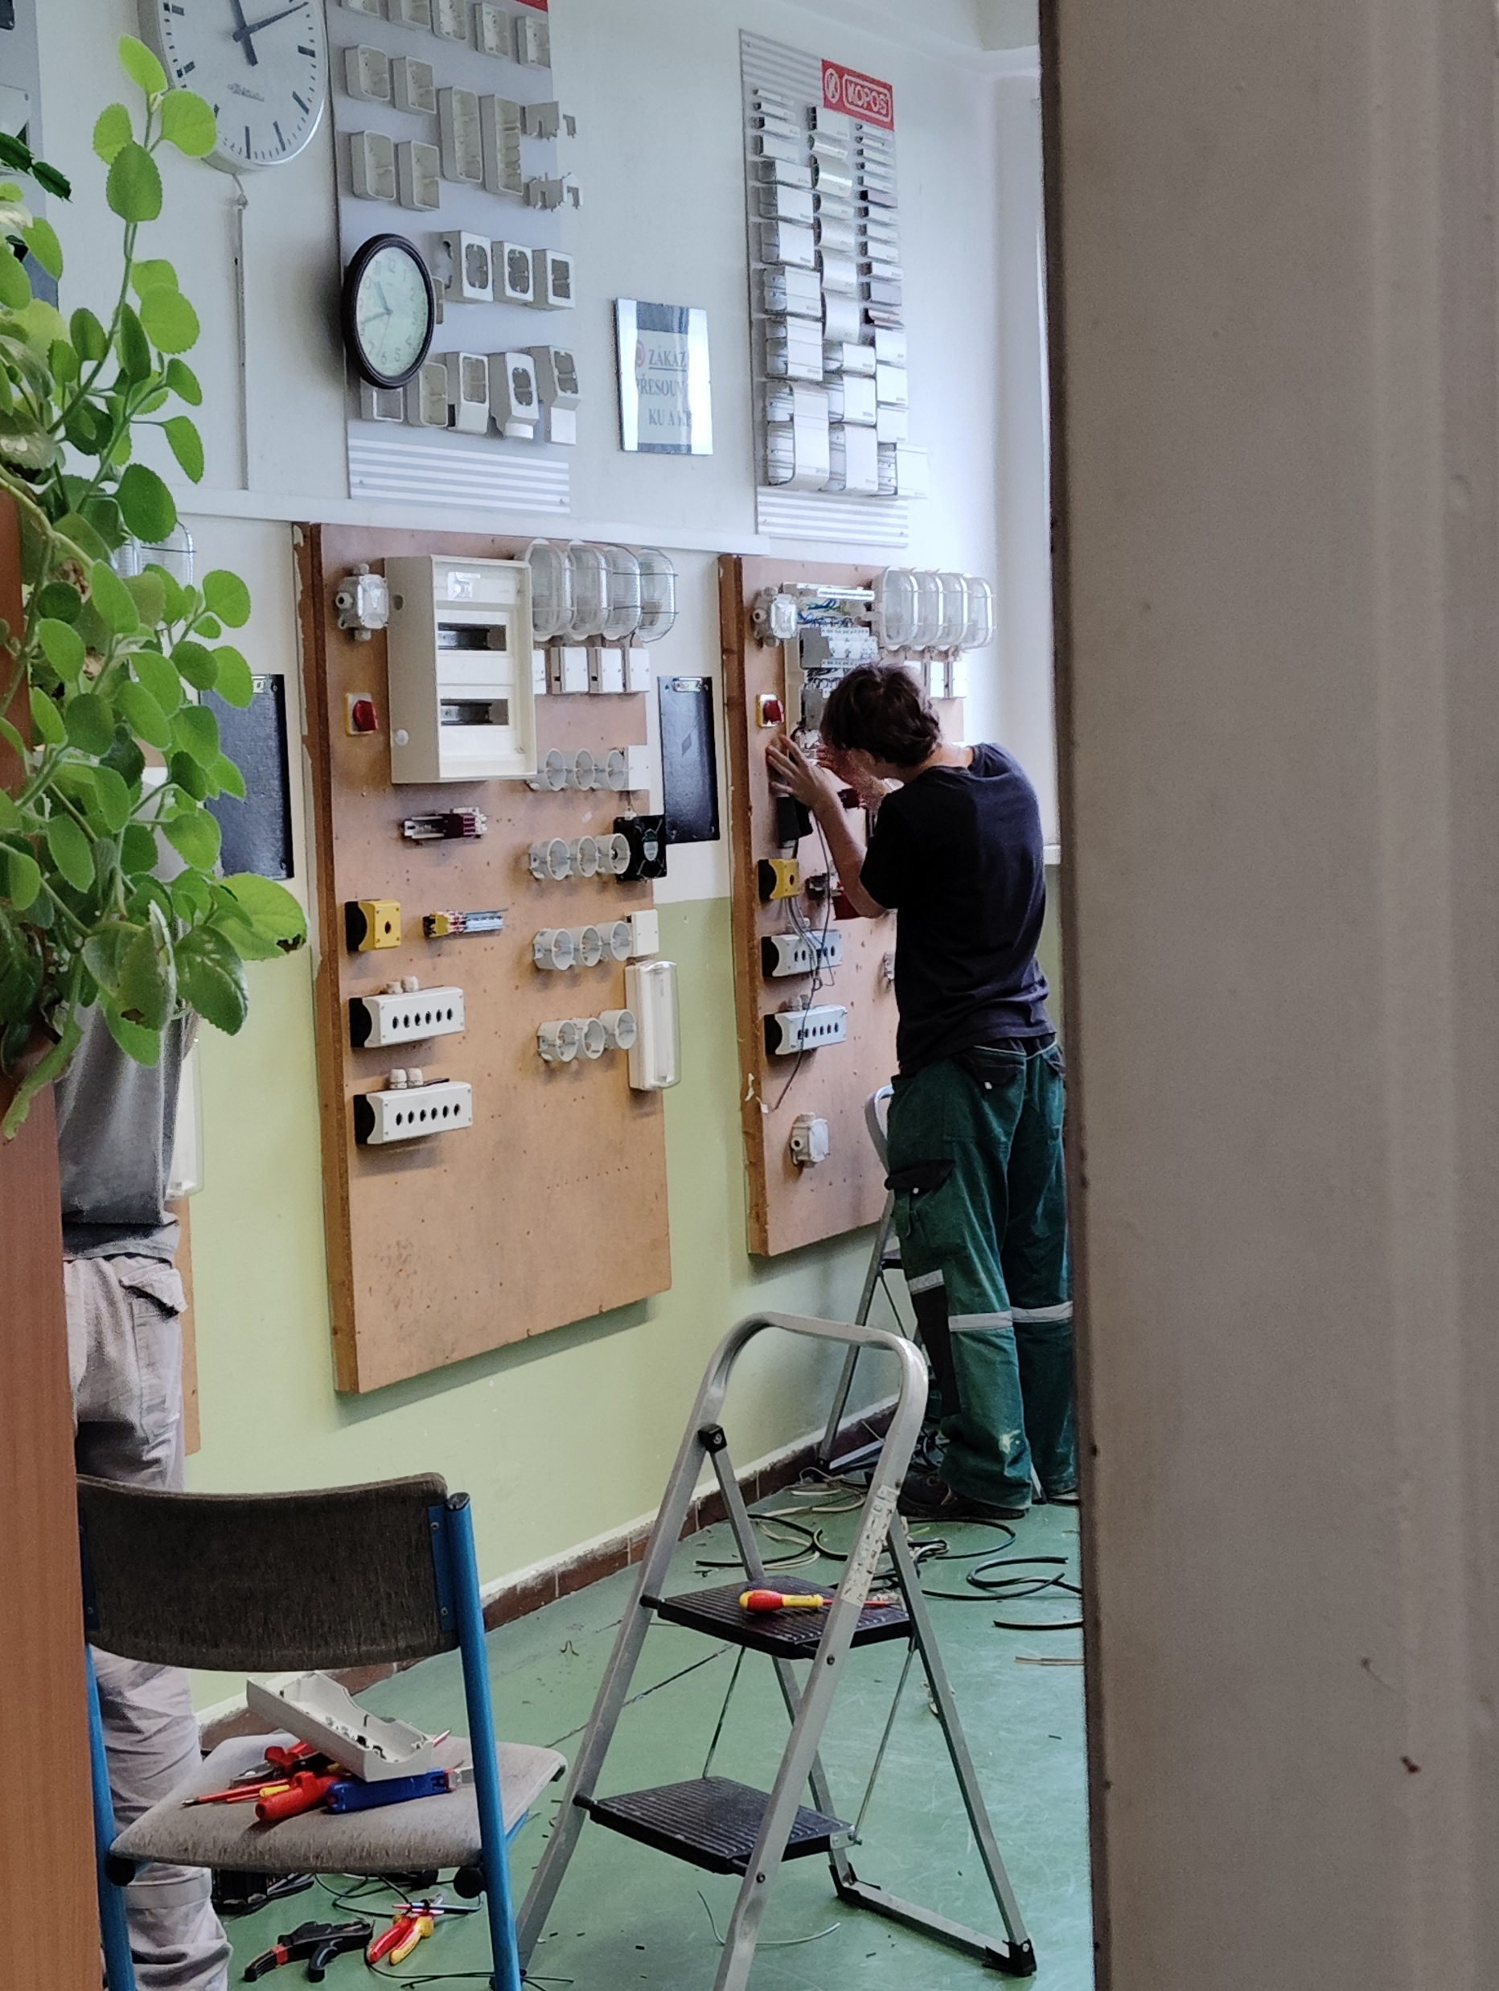
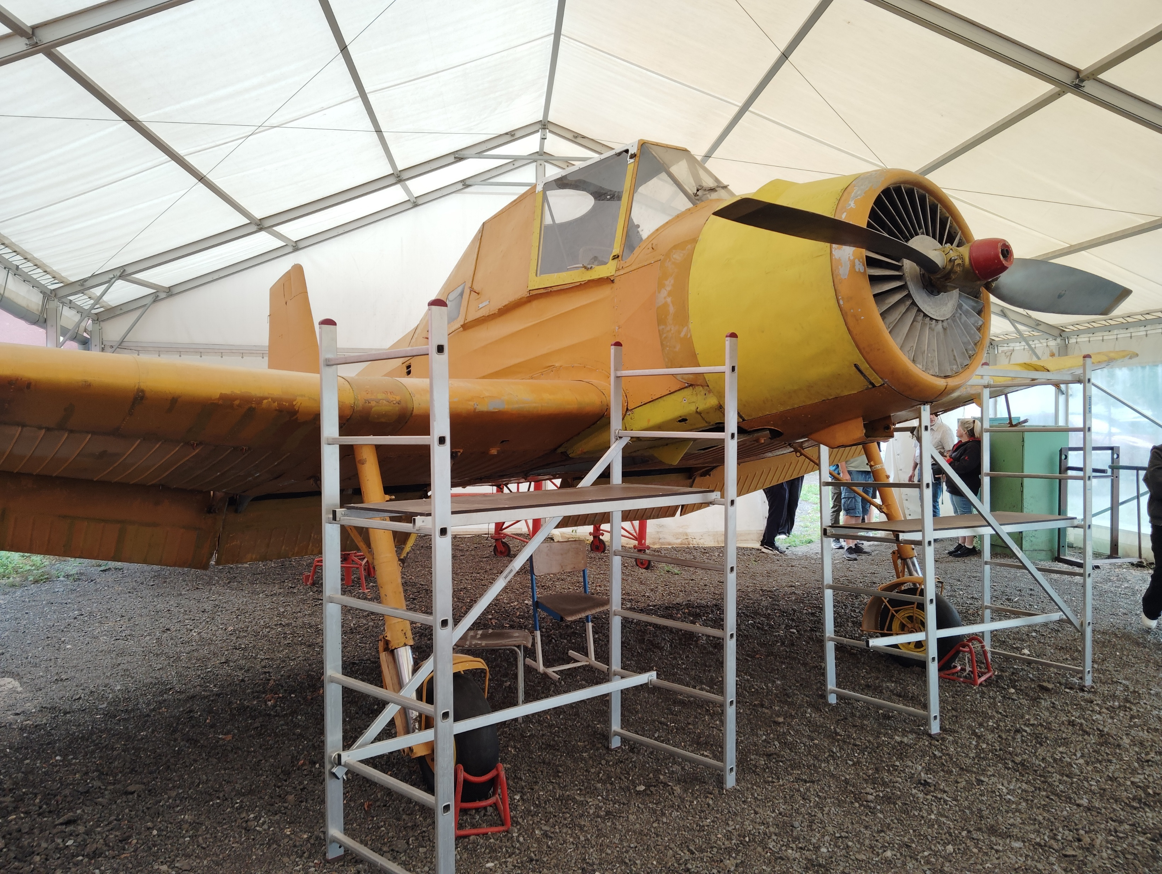
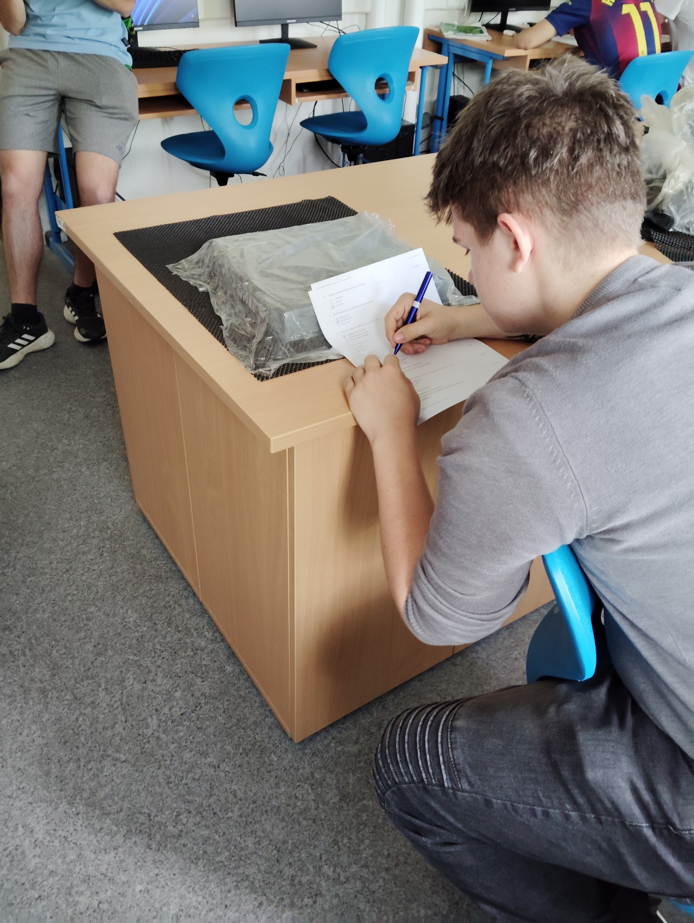
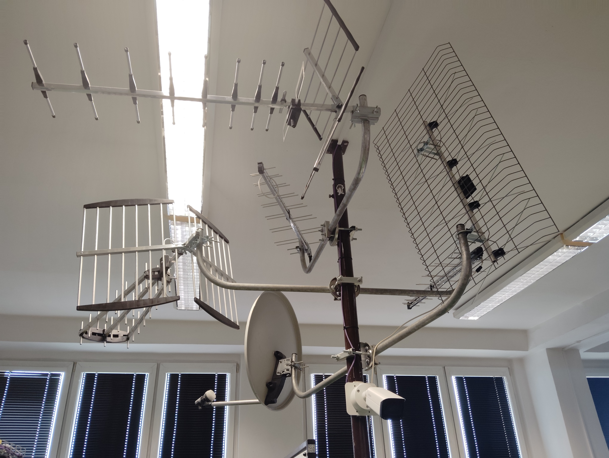
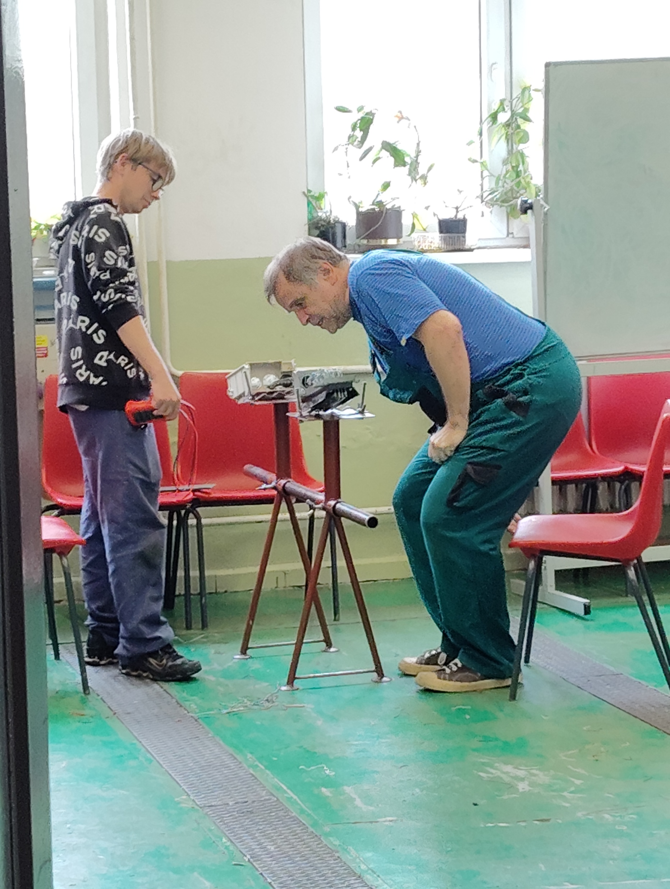
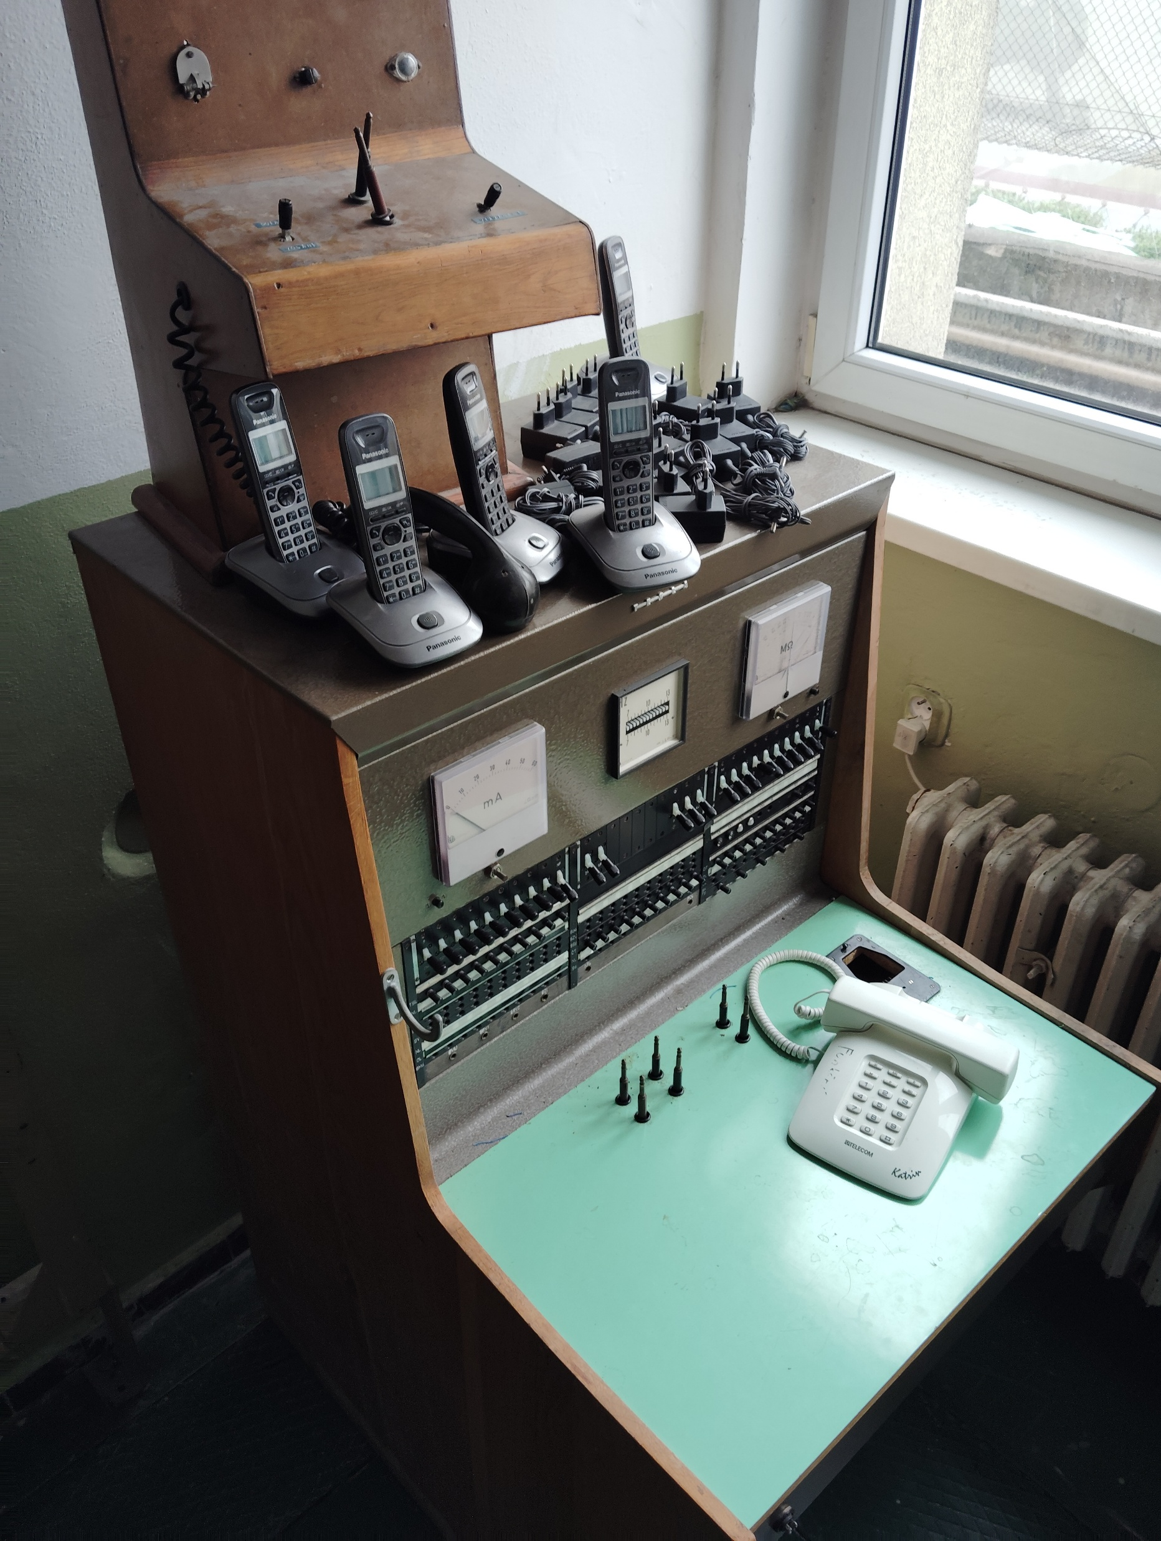
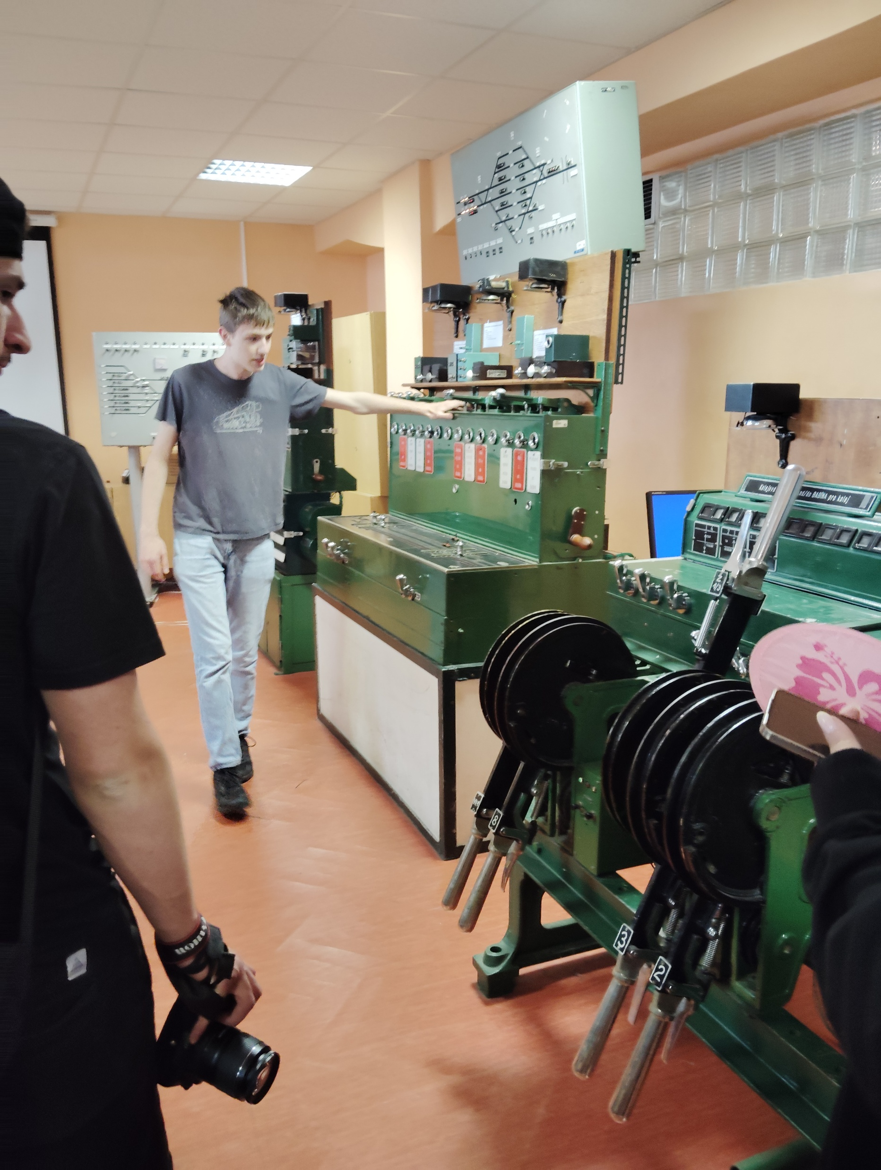
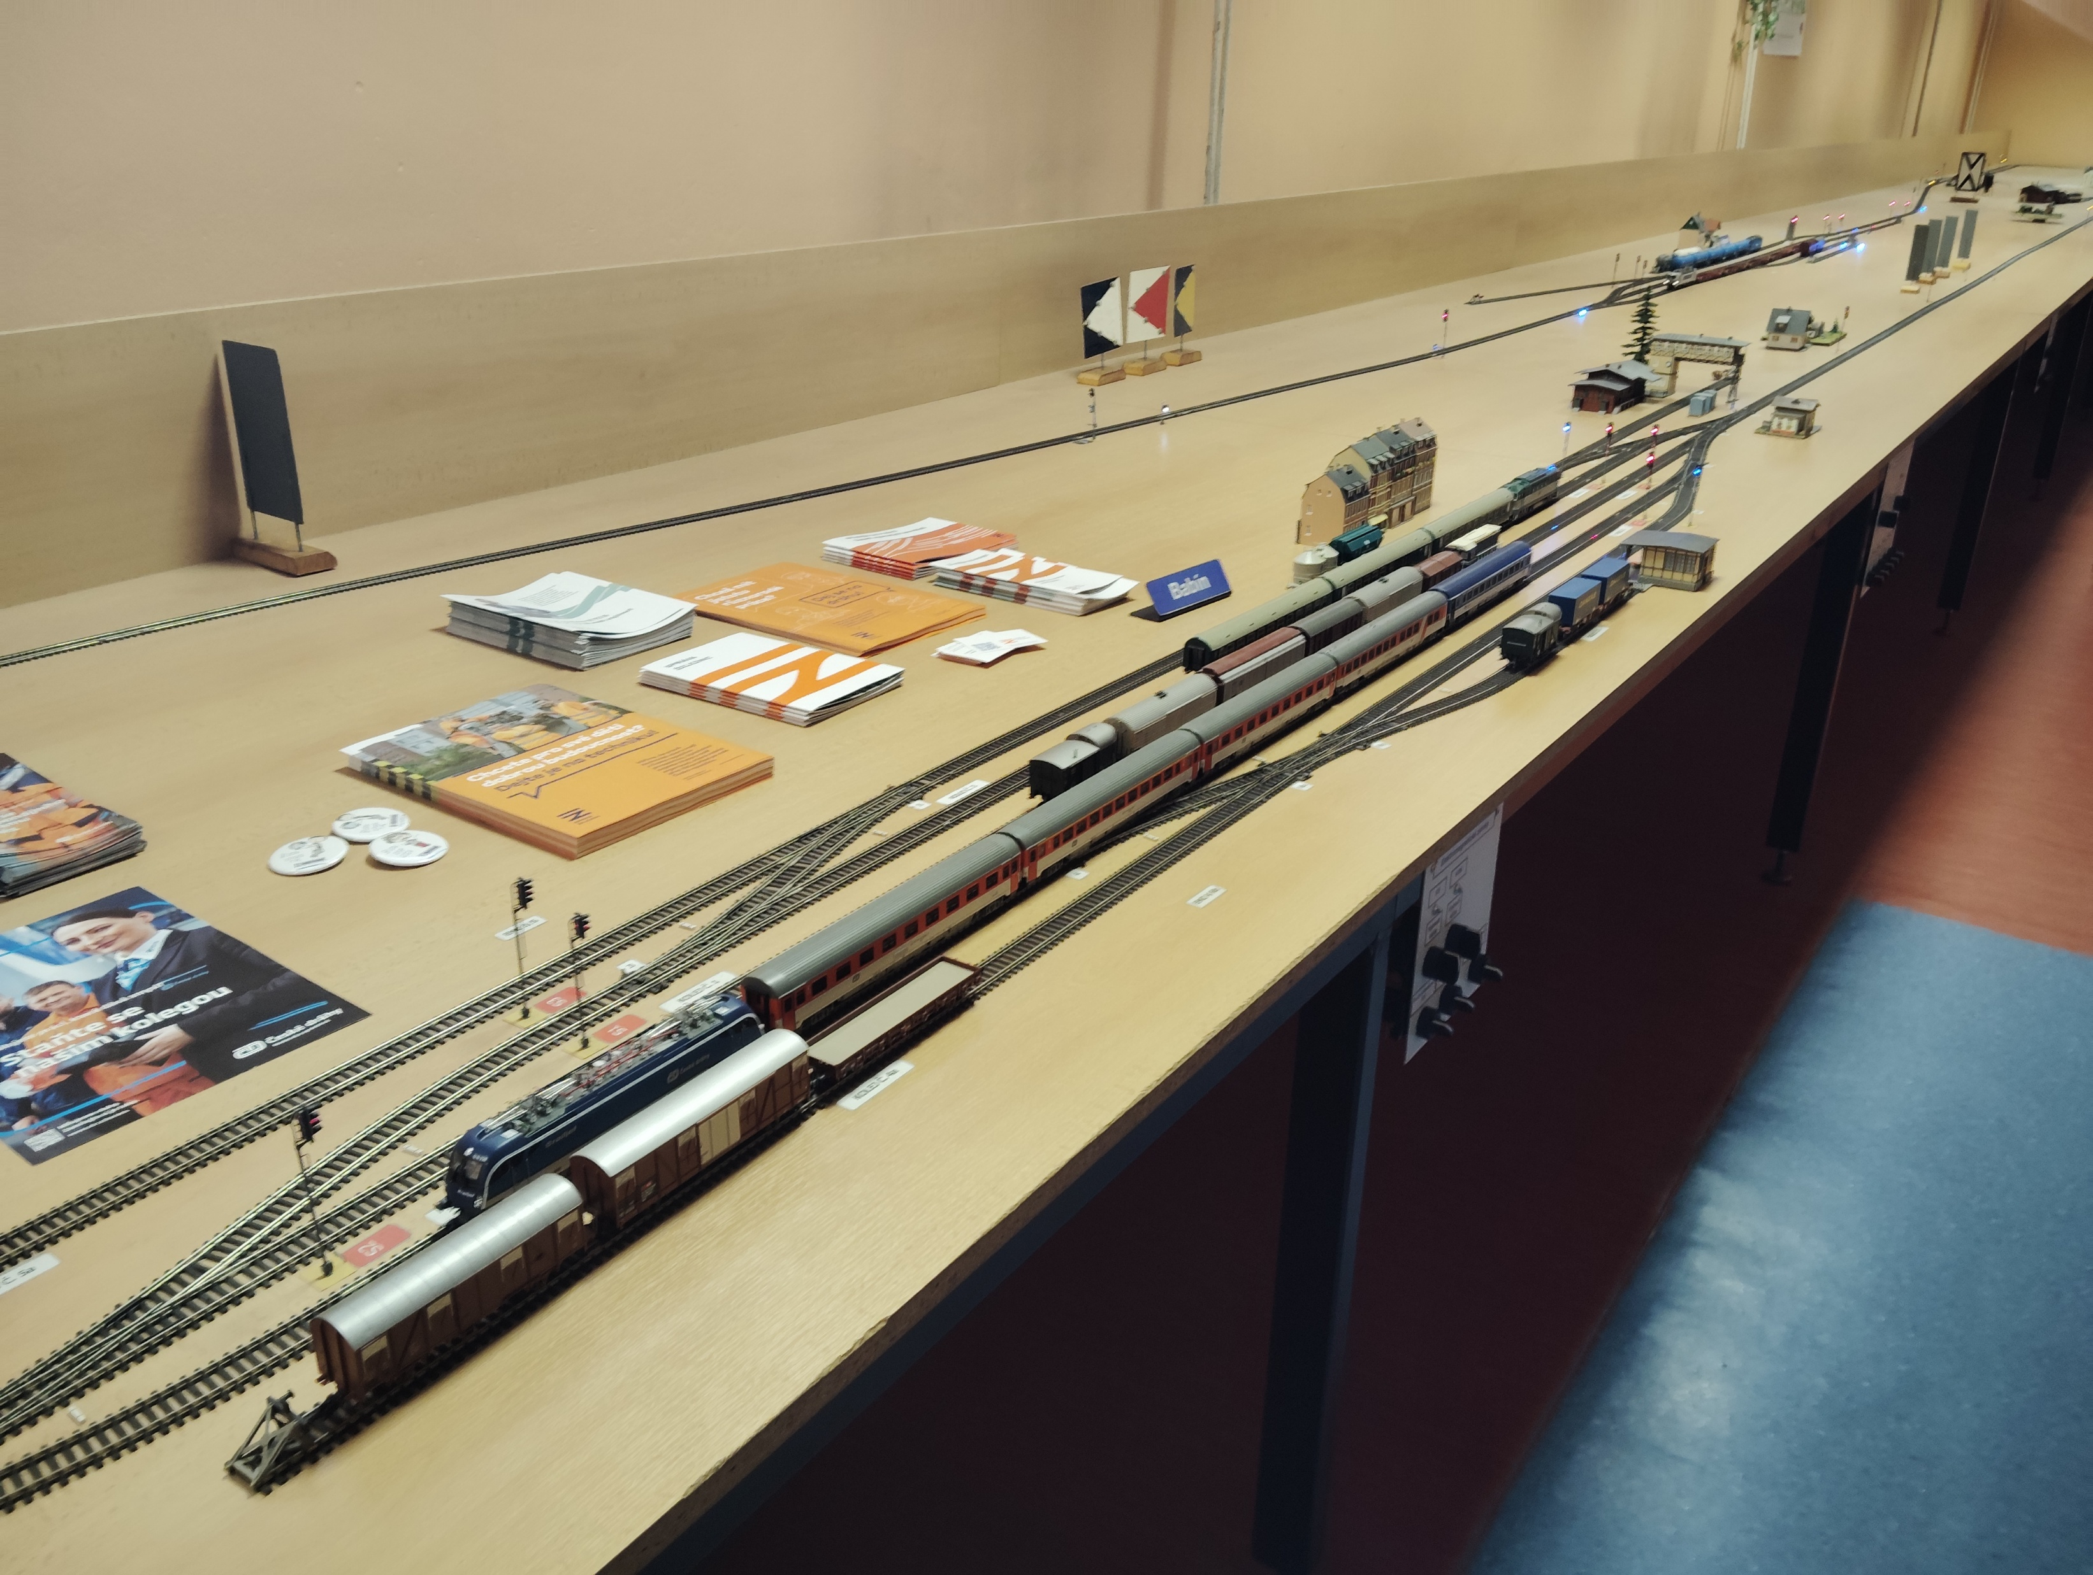
Prehliadka školy
Učitelia zorganizovali pre našu skupinu prehliadku školy. Pozreli sme si nielen triedy, ale aj pracovné priestory pre rôzne študijné odbory.
Žiaci prítomní v triedach nám predviedli, čomu sa venujú počas výučby.

Slide 8
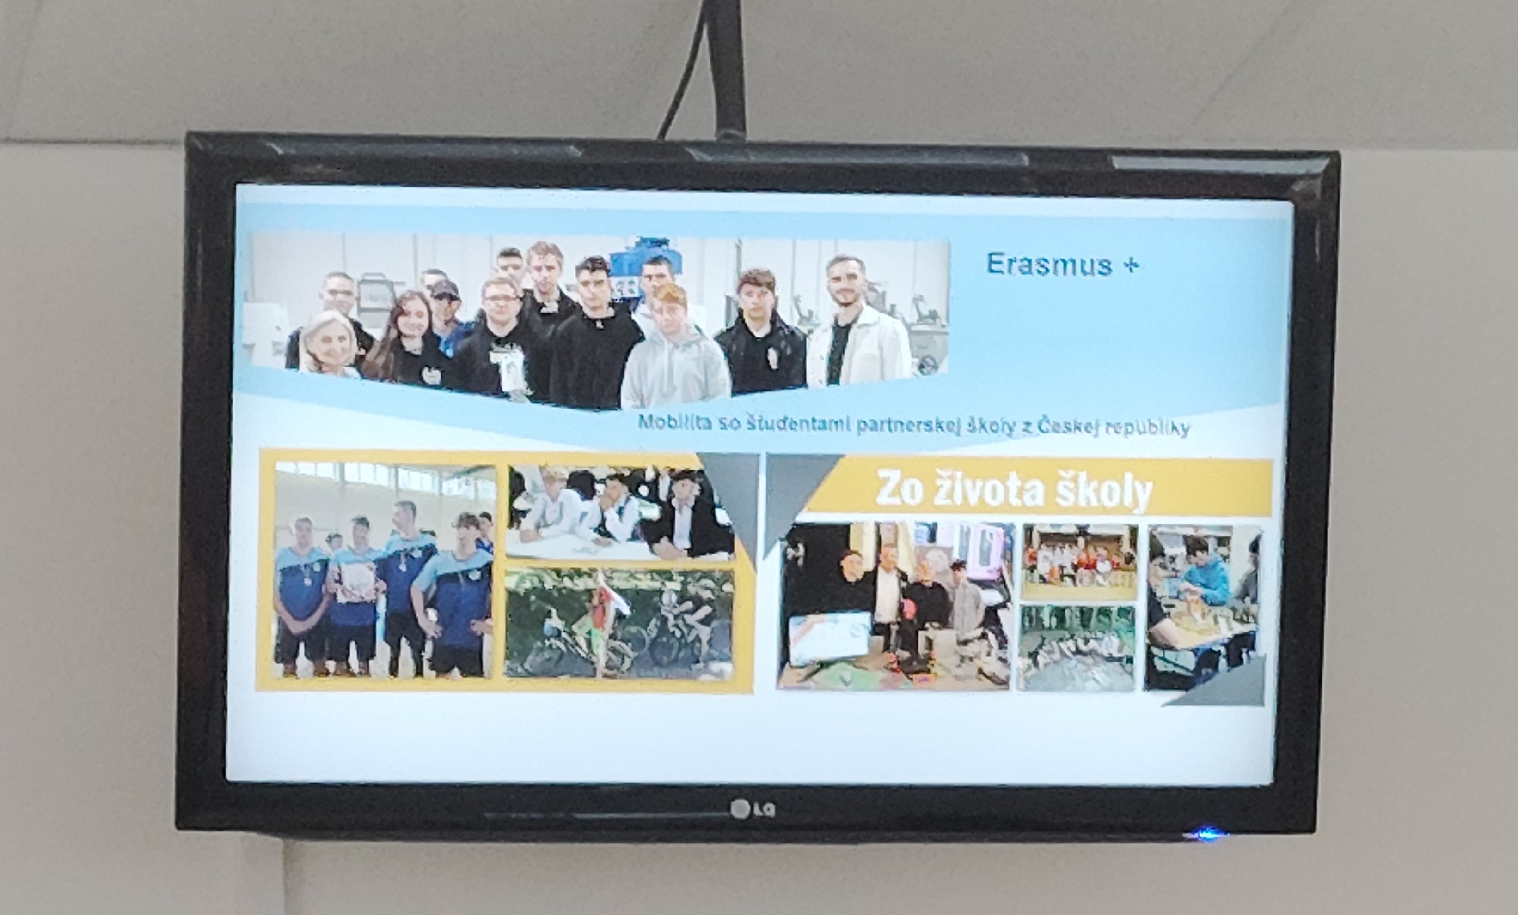
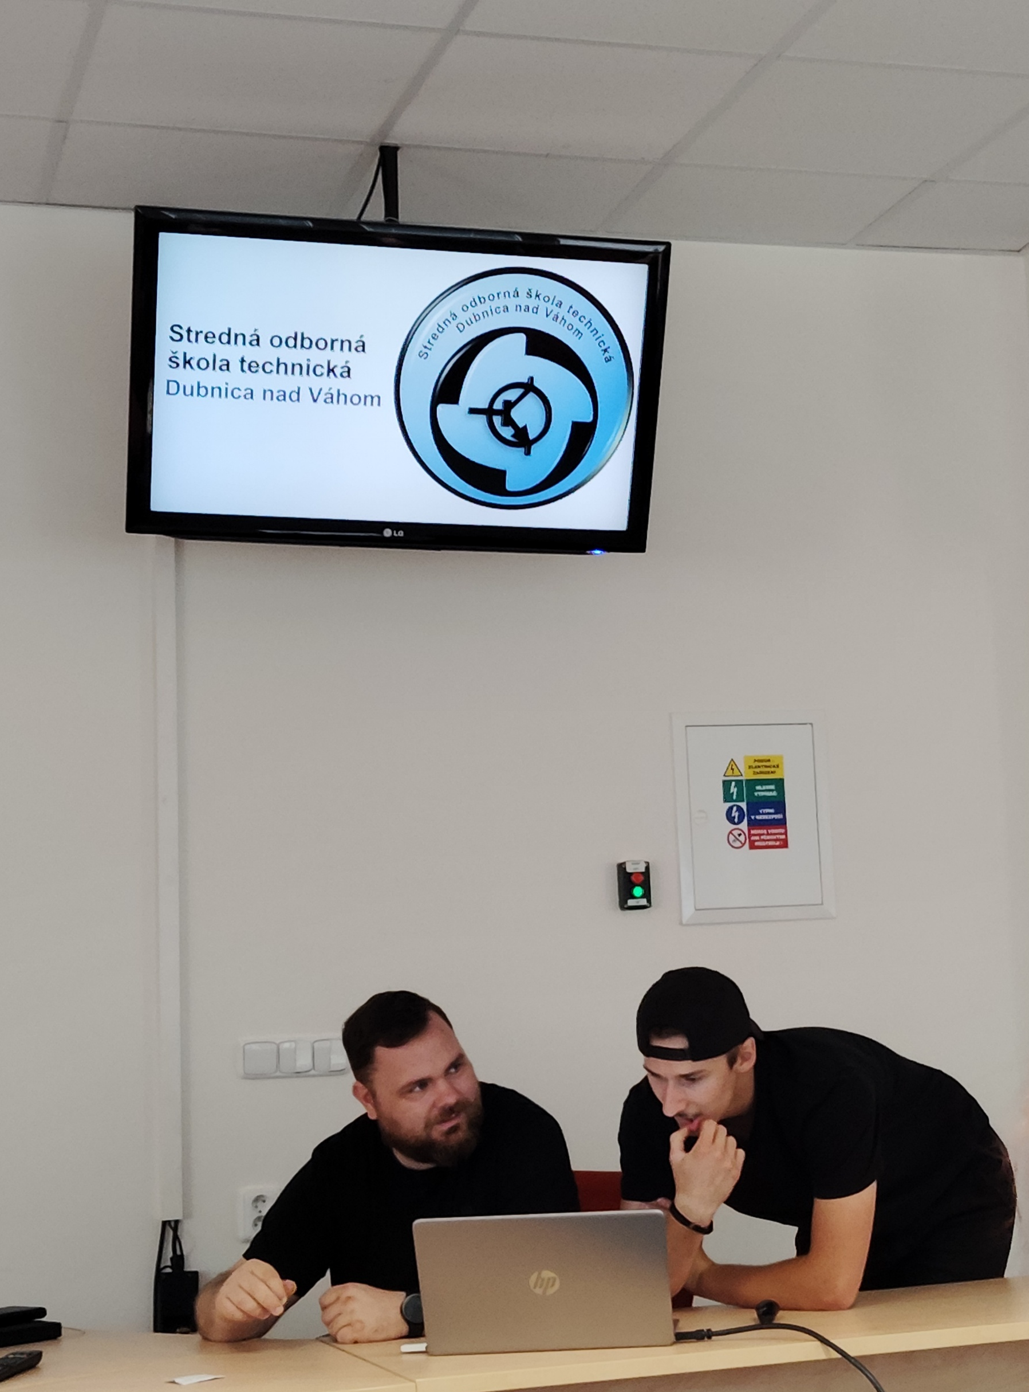
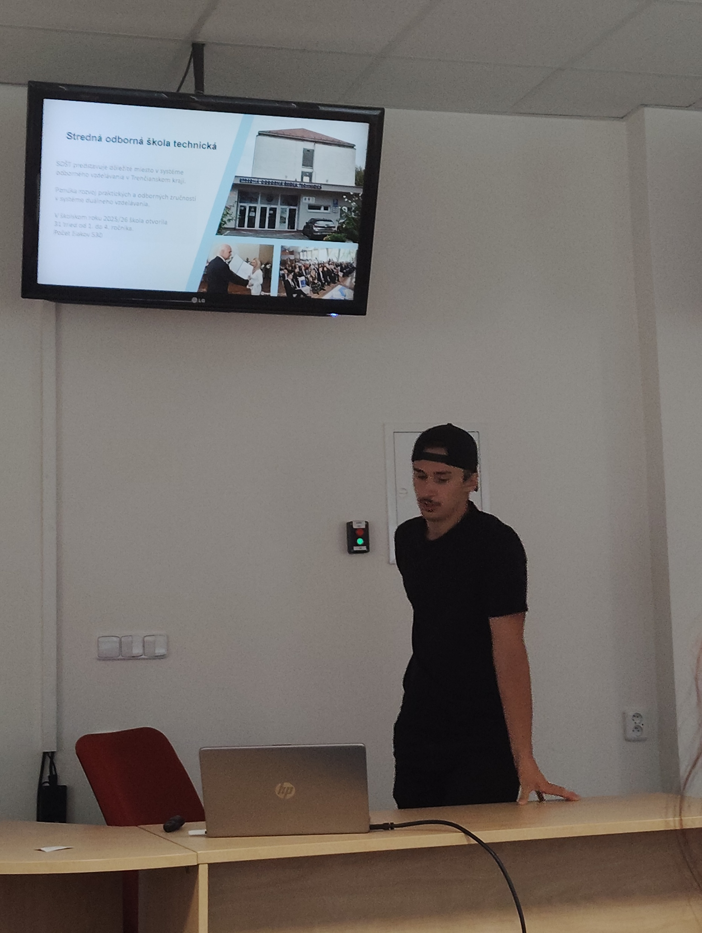
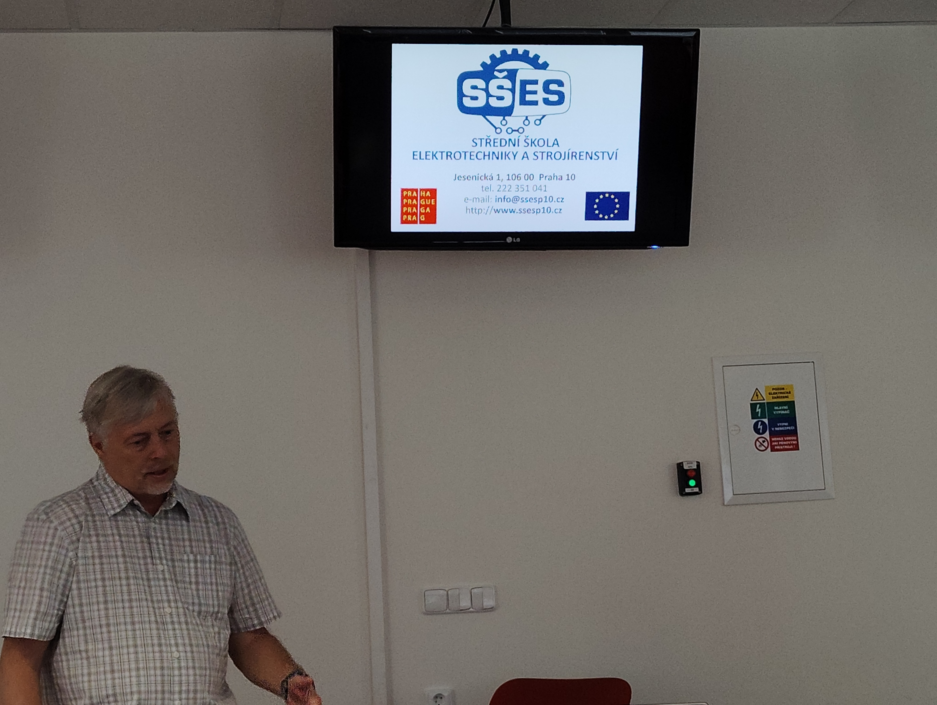
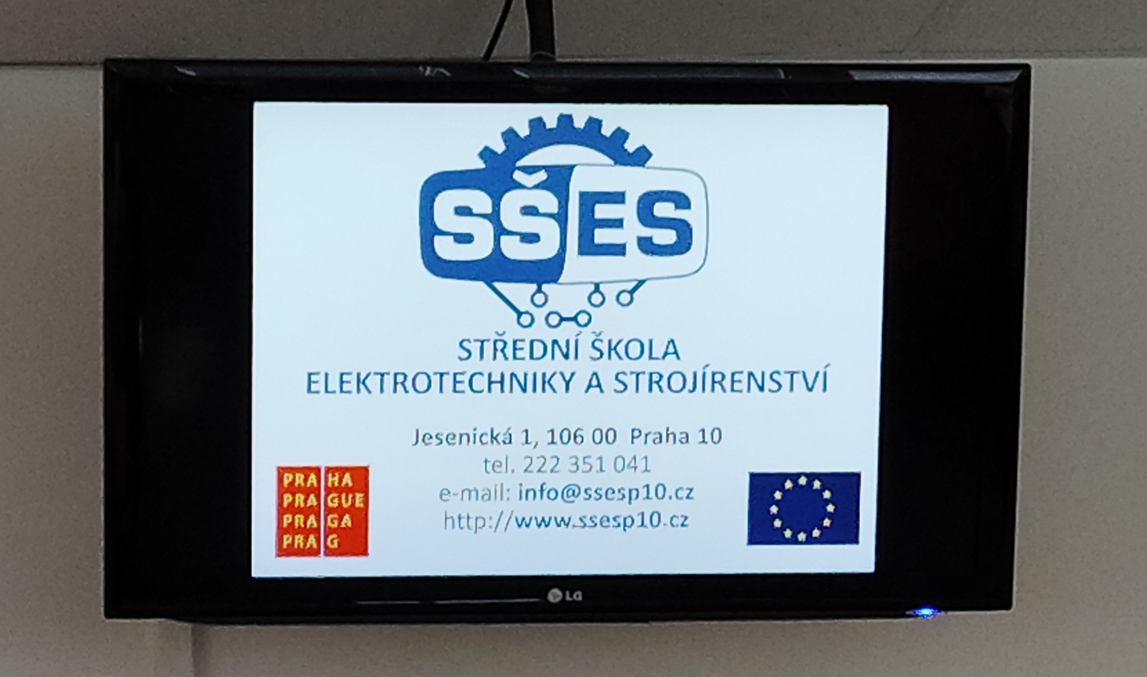
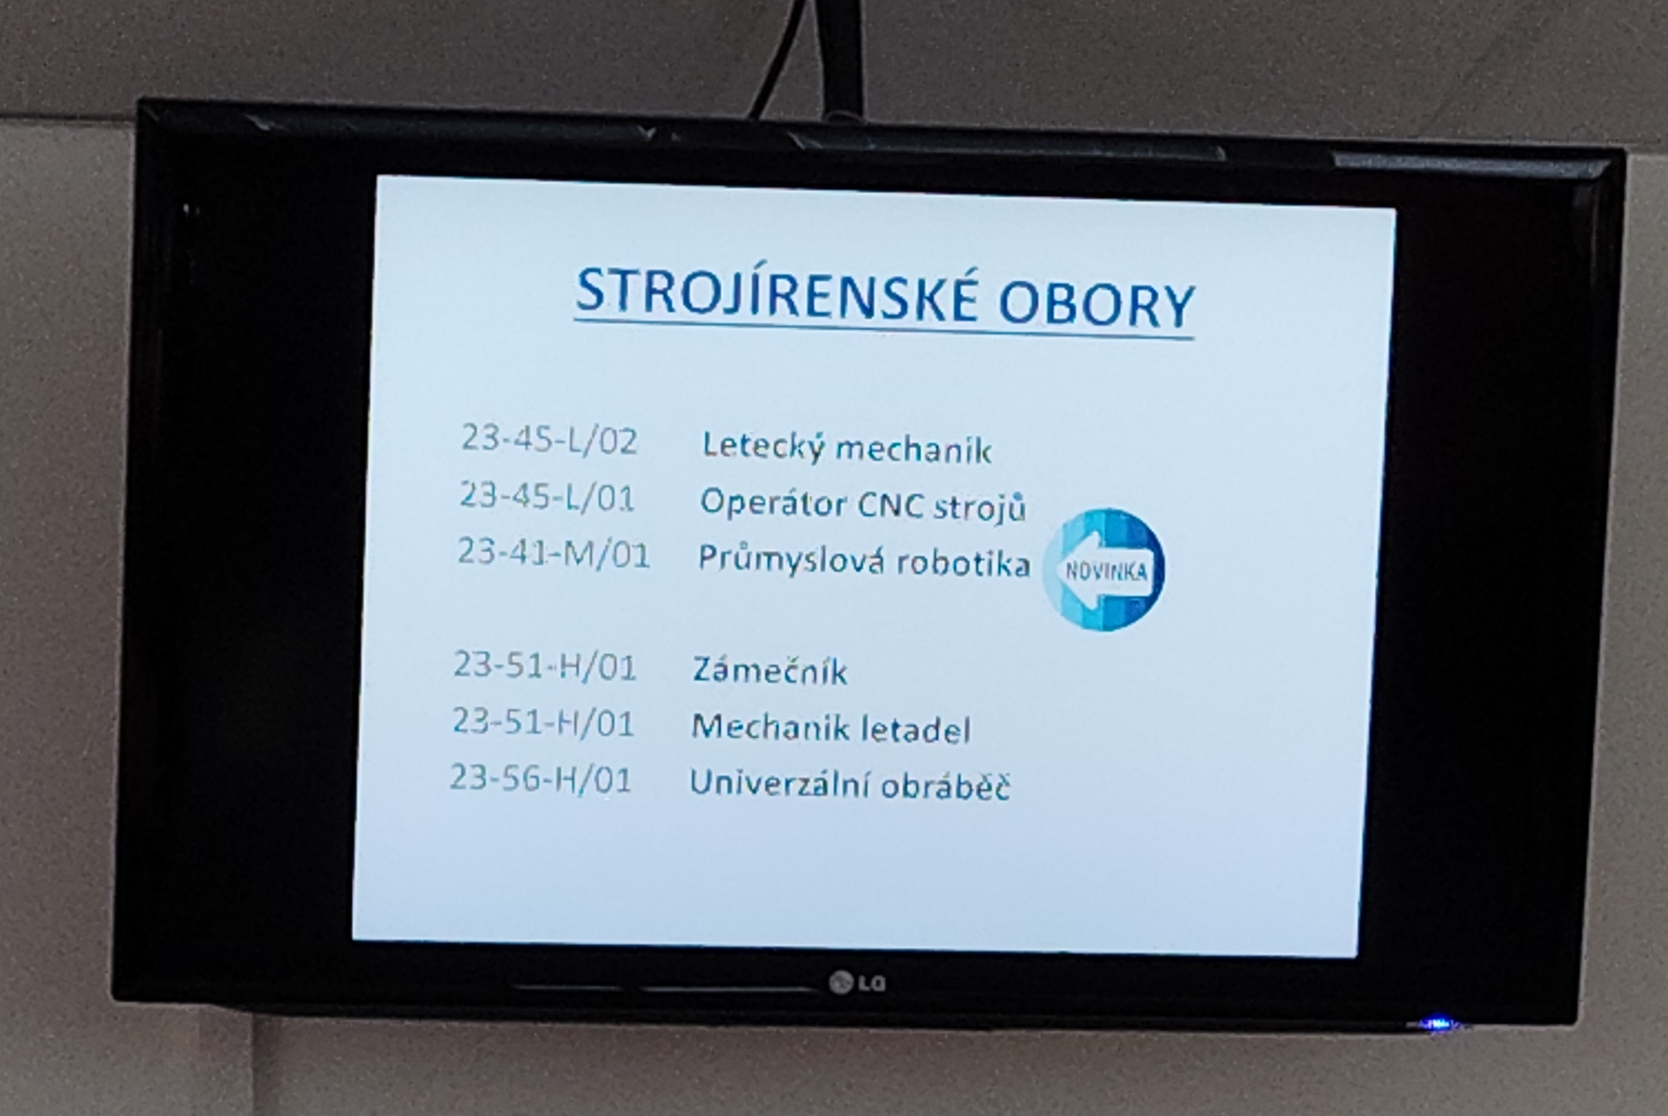
Prezentácia škôl
Na prezentácii škôl žiaci Strednej odbornej školy technickej v Dubnici nad Váhom a Strednej školy elektrotechniky a strojárstva informovali prítomných učiteľov a žiakov o študijných odboroch svojich škôl, priestoroch, špecifikách prijímacieho konania na jednotlivé študijné odbory a o ďalších možnostiach ďalšieho vzdelávania po ukončení štúdia.

